Slide 1
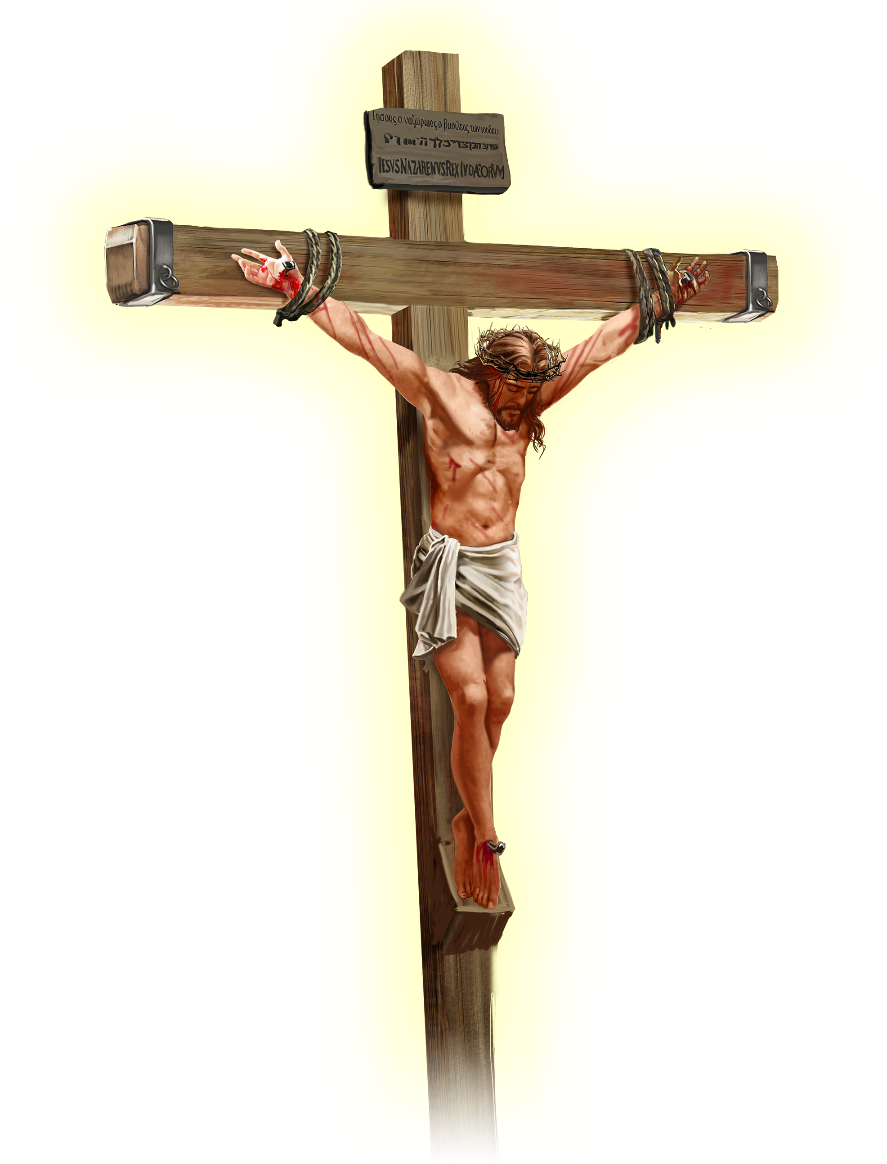
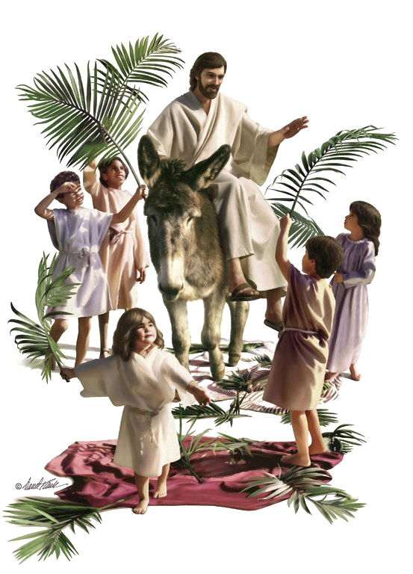

Slide 2
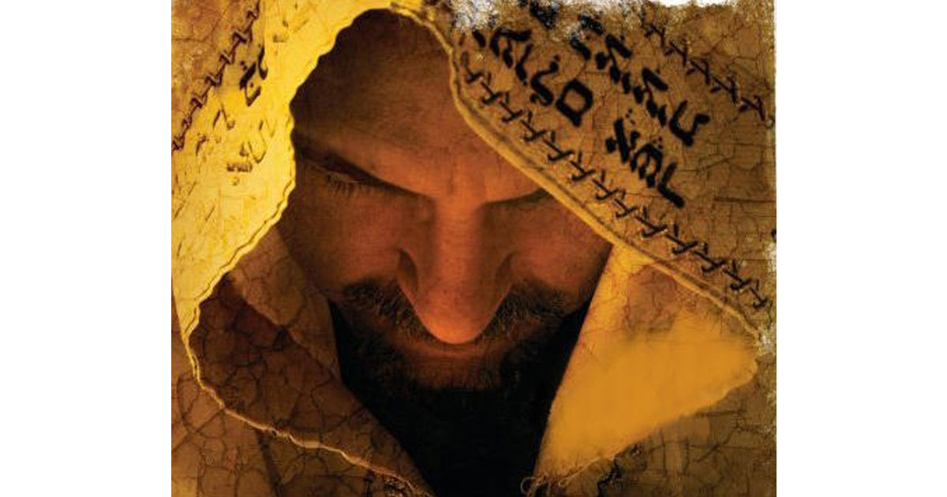
Los fariseos esperaban un mesías político que los liberaría de la Roma pagana, y que abriría las puertas a una nación-estado judía.
Los zelotes buscaban una solución militar al problema.
Los esenios, frustrados con la corrupción religiosa, se retiraron a colinas aisladas para trabajar por su salvación. Observaban meticulosamente todas las reglas de pureza, y aguardaban al «Maestro de Justicia» que confirmara su santidad y justicia. Cada uno de estos grupos se basaba en textos concretos para defender sus ideas sobre el Mesías.
En realidad, el Mesías debía ser profeta (Deut. 18:18); sacerdote (Salmo 110:4); rey (Salmo 2:6-7); y debía cumplir las predicciones que de Él se decían en el Antiguo Testamento.
¿Cumplió Jesús de Nazaret todas estas condiciones? ¿Es Jesús el Mesías esperado por Israel?
Vamos a comparar algunos textos del Antiguo Testamento que hablan del Mesías y como se cumplieron en Jesús de Nazaret.
Según estas evidencias, ¿aceptarás a Jesús como el Mesías prometido y tu Salvador personal?

Slide 3
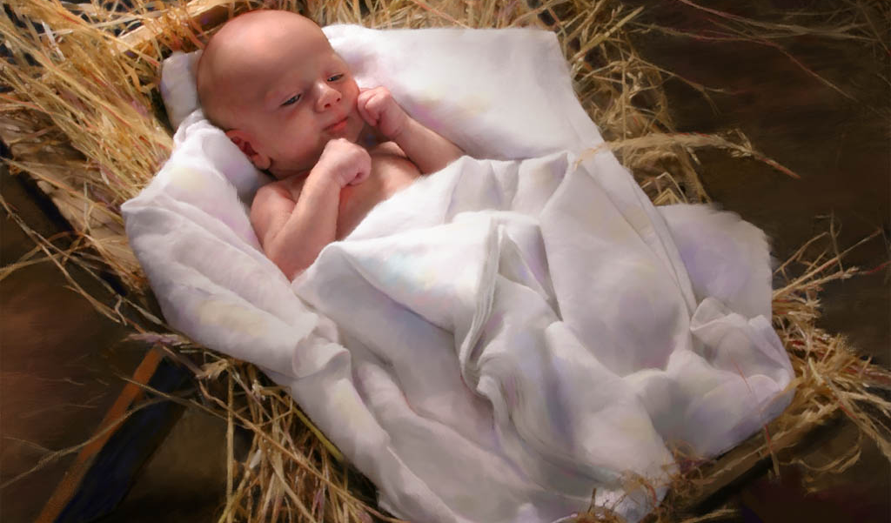
SU NACIMIENTO

Slide 4
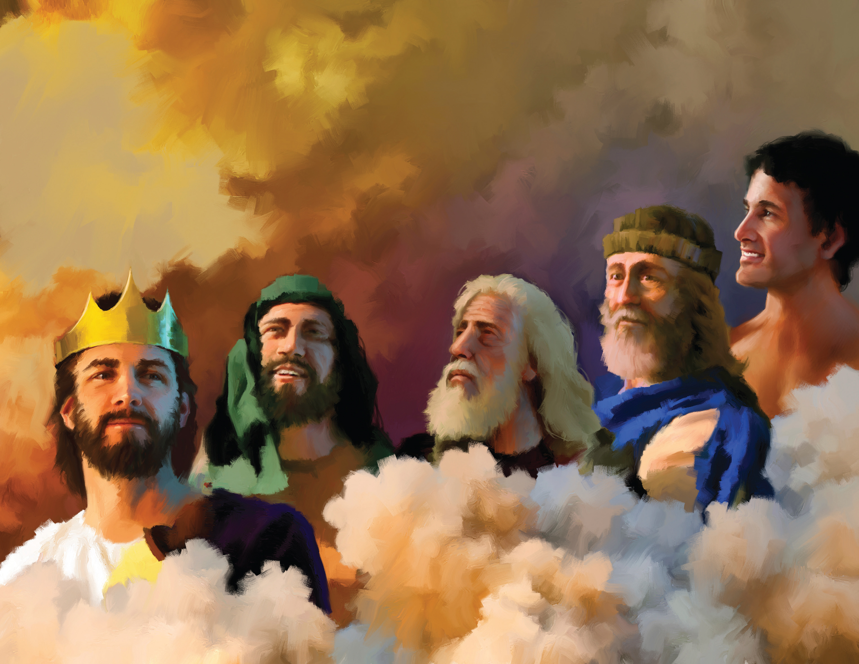
Descendiente de Abraham
Pero Jehová había dicho a Abram: Vete de tu tierra y de tu parentela, y de la casa de tu padre, a la tierra que te mostraré. Y haré de ti una nación grande, y te bendeciré, y engrandeceré tu nombre, y serás bendición. Bendeciré a los que te bendijeren, y a los que te maldijeren maldeciré; y serán benditas en ti todas las familias de la tierra. (Génesis 12:1-3)
Libro de la genealogía de Jesucristo, hijo de David, hijo de Abraham. (Mateo 1:1)

Slide 5
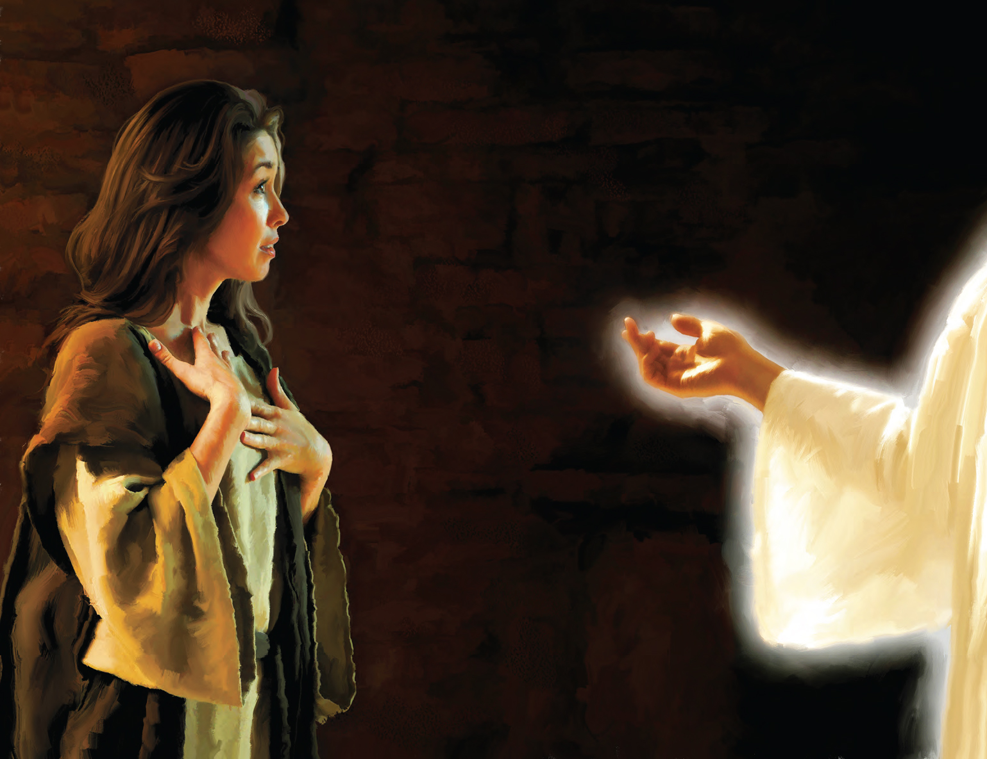
Nacido de una virgen
Por tanto, el Señor mismo os dará señal: He aquí que la virgen concebirá, y dará a luz un hijo, y llamará su nombre Emanuel. (Isaías 7:14)
El nacimiento de Jesucristo fue así: Estando desposada María su madre con José, antes que se juntasen, se halló que había concebido del Espíritu Santo. José su marido, como era justo, y no quería infamarla, quiso dejarla secretamente. Y pensando él en esto, he aquí un ángel del Señor le apareció en sueños y le dijo: José, hijo de David, no temas recibir a María tu mujer, porque lo que en ella es engendrado, del Espíritu Santo es. Y dará a luz un hijo, y llamarás su nombre JESÚS, porque él salvará a su pueblo de sus pecados. Todo esto aconteció para que se cumpliese lo dicho por el Señor por medio del profeta, cuando dijo: He aquí, una virgen concebirá y dará a luz un hijo, y llamarás su nombre Emanuel, que traducido es: Dios con nosotros. (Mateo 1:18-23)

Slide 6
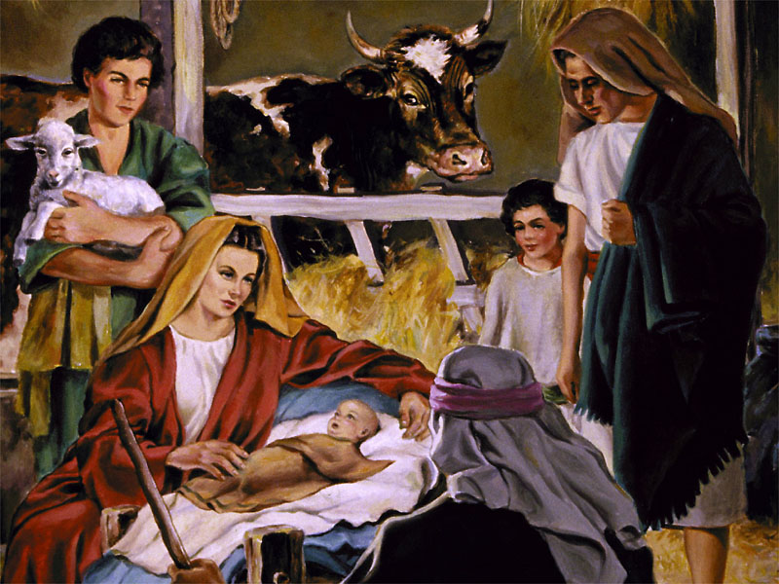
Nacido en Belén
Pero tú, Belén Efrata, pequeña para estar entre las familias de Judá, de ti me saldrá el que será Señor en Israel; y sus salidas son desde el principio, desde los días de la eternidad (Miqueas 5:2)
Y José subió de Galilea, de la ciudad de Nazaret, a Judea, a la ciudad de David, que se llama Belén, por cuanto era de la casa y familia de David; para ser empadronado con María su mujer, desposada con él, la cual estaba encinta. Y aconteció que estando ellos allí, se cumplieron los días de su alumbramiento. Y dio a luz a su hijo primogénito, y lo envolvió en pañales, y lo acostó en un pesebre, porque no había lugar para ellos en el mesón (Lucas 2:4-7)

Slide 7
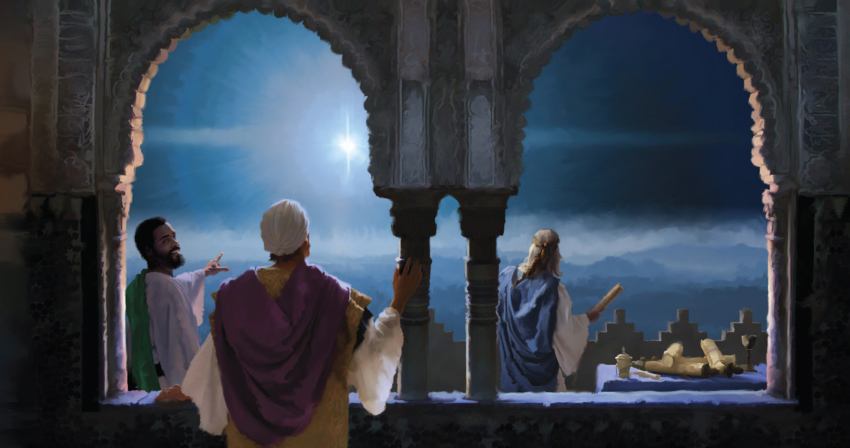
Lo veré, mas no ahora;
Lo miraré, mas no de cerca; saldrá ESTRELLA de Jacob, y se levantará cetro de Israel, y herirá las sienes de Moab, y destruirá a todos los hijos de Set. Será tomada Edom, será también tomada Seir por sus enemigos, e Israel se portará varonilmente. De Jacob saldrá el dominador, y destruirá lo que quedare de la ciudad (Números 24:17-19)
Anunciado por una estrella
¿Dónde está el rey de los judíos, que ha nacido? Porque su estrella hemos visto en el oriente, y venimos a adorarle (Mateo 2:2)

Slide 8
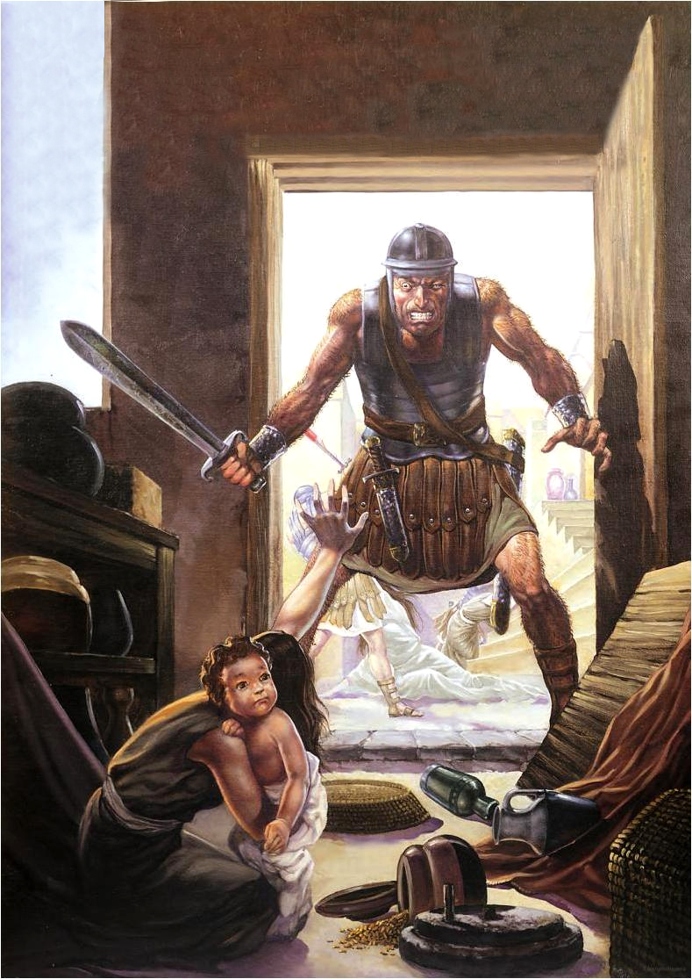
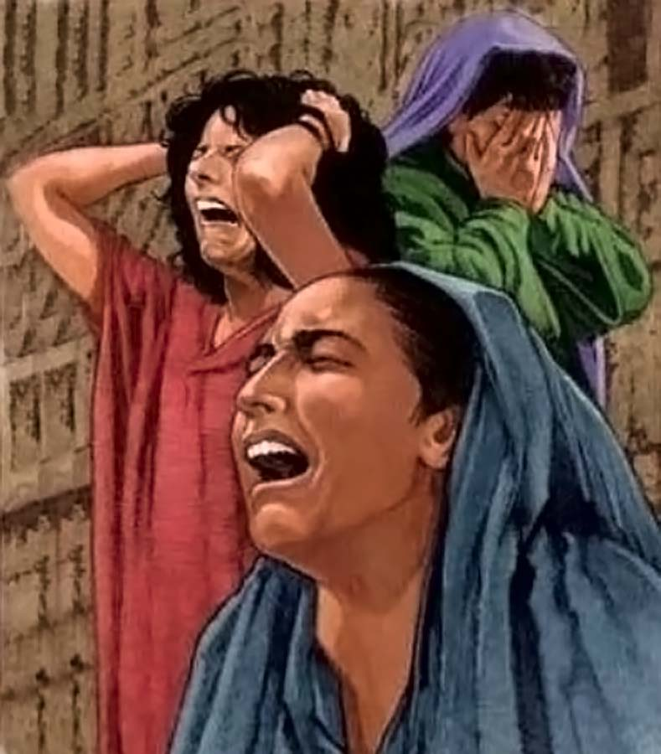
Muerte de los niños de Belén
Así ha dicho Jehová: Voz fue oída en Ramá, llanto y lloro amargo; Raquel que lamenta por sus hijos, y no quiso ser consolada acerca de sus hijos, porque perecieron
(Jeremías 31:15)
Herodes entonces, cuando se vio burlado por los magos, se enojó mucho, y mandó matar a todos los niños menores de dos años que había en Belén y en todos sus alrededores, conforme al tiempo que había inquirido de los magos. Entonces se cumplió lo que fue dicho por el profeta Jeremías, cuando dijo: Voz fue oída en Ramá, grande lamentación, lloro y gemido; Raquel que llora a sus hijos, y no quiso ser consolada, porque perecieron (Mateo 2:16-18)

Slide 9
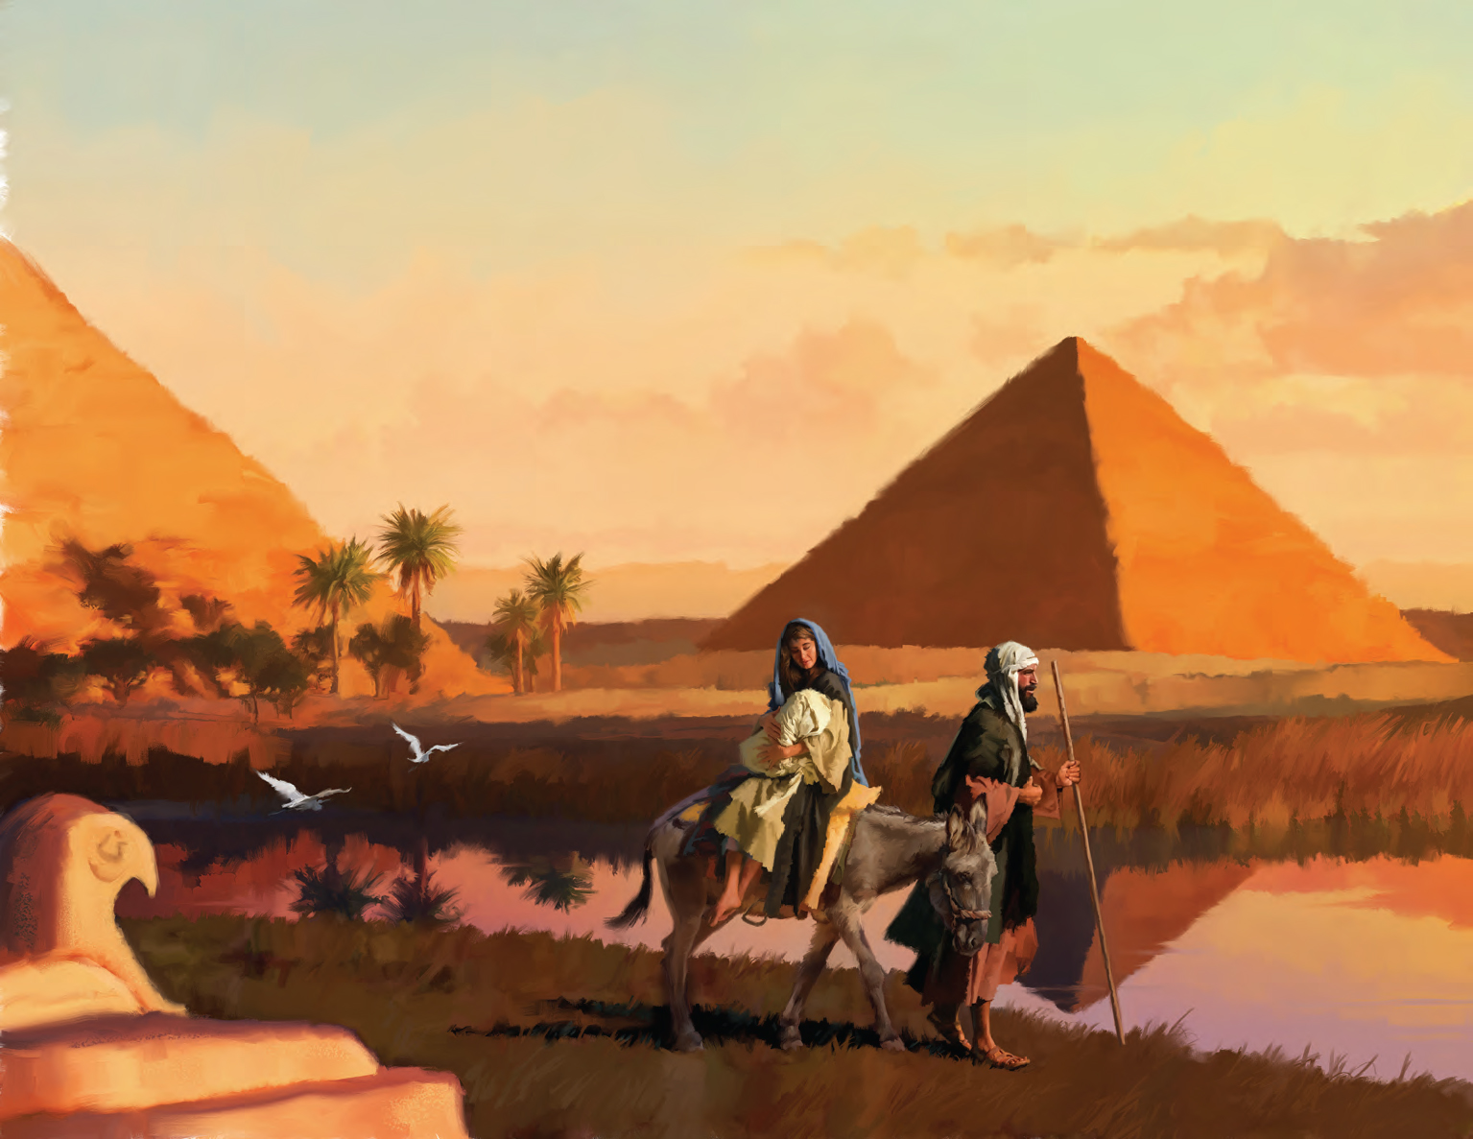
Cuando Israel era muchacho, yo lo amé, y de Egipto llamé a mi hijo (Oseas 11:1)
Llevado a Egipto
Y él, despertando, tomó de noche al niño y a su madre, y se fue a Egipto, y estuvo allá hasta la muerte de Herodes; para que se cumpliese lo que dijo el Señor por medio del profeta, cuando dijo: De Egipto llamé a mi Hijo. (Mateo 2:14-15)

Slide 10
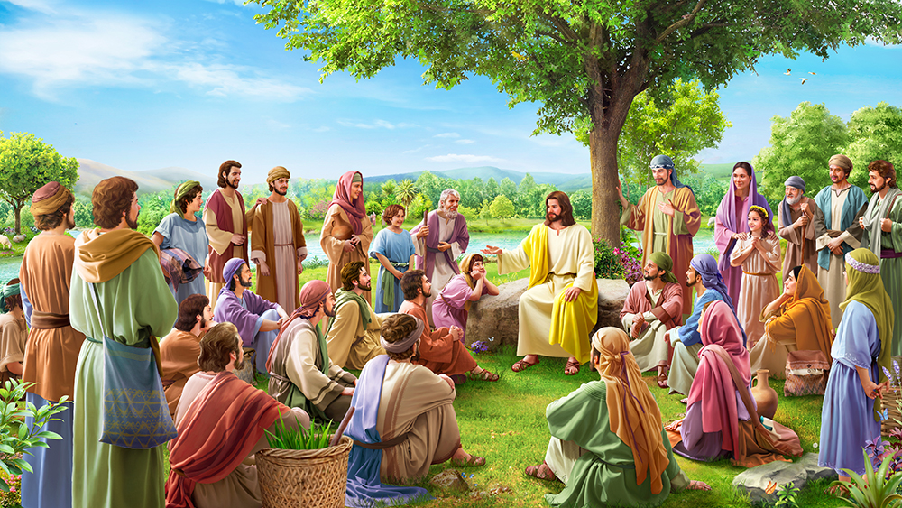
SU MINISTERIO

Slide 11
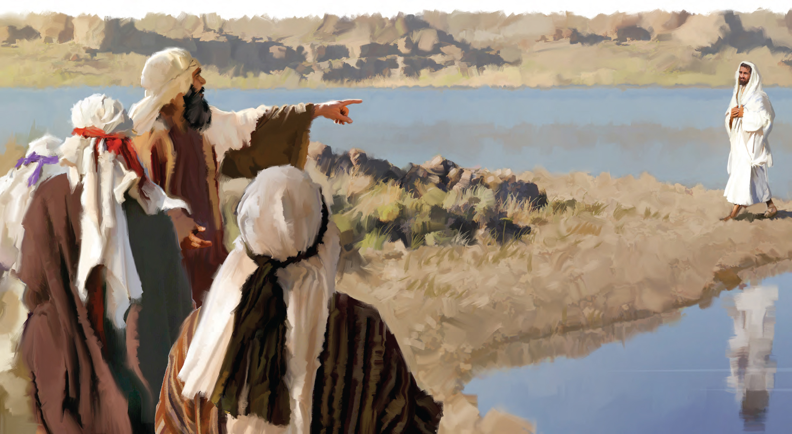
Precedido por un heraldo
En aquellos días vino Juan el Bautista predicando en el desierto de Judea, y diciendo: Arrepentíos, porque el reino de los cielos se ha acercado. Pues éste es aquel de quien habló el profeta Isaías, cuando dijo: Voz del que clama en el desierto: Preparad el camino del Señor, enderezad sus sendas (Mateo 3:1-3)
Voz que clama en el desierto: Preparad camino a Jehová; enderezad calzada en la soledad a nuestro Dios (Isaías 40:3)

Slide 12
Ungido por el Espíritu Santo
Y reposará sobre él el Espíritu de Jehová; espíritu de sabiduría y de inteligencia, espíritu de consejo y de poder, espíritu de conocimiento y de temor de Jehová (Isaías 11:2)
Y Jesús, después que fue bautizado, subió luego del agua; y he aquí los cielos le fueron abiertos, y vio al Espíritu de Dios que descendía como paloma, y venía sobre él. Y hubo una voz de los cielos, que decía: Este es mi Hijo amado, en quien tengo complacencia (Mateo 3:16-17)

Slide 13
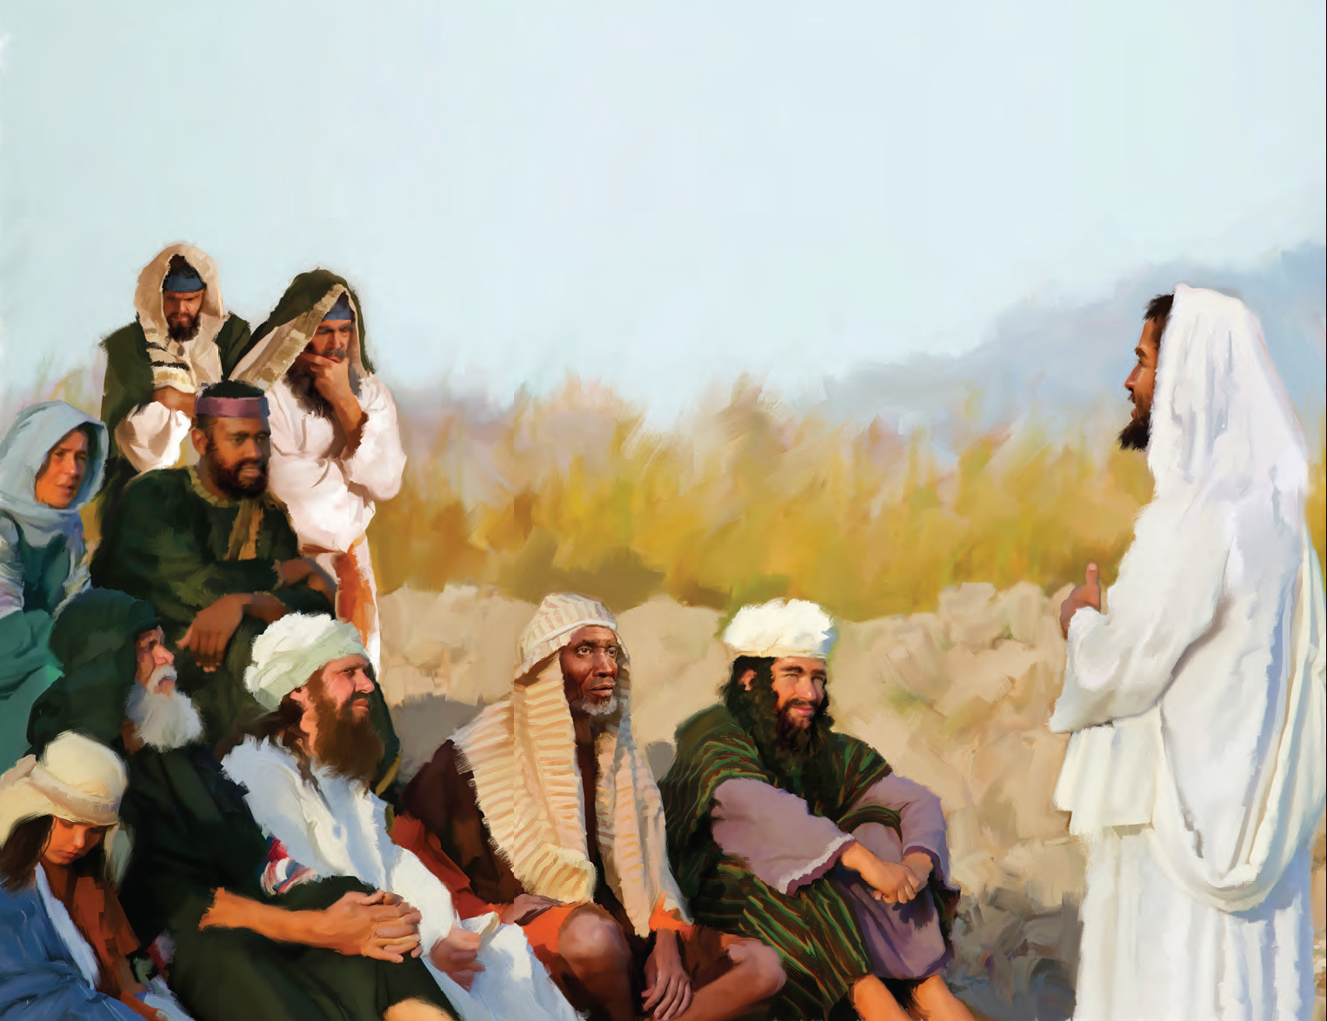
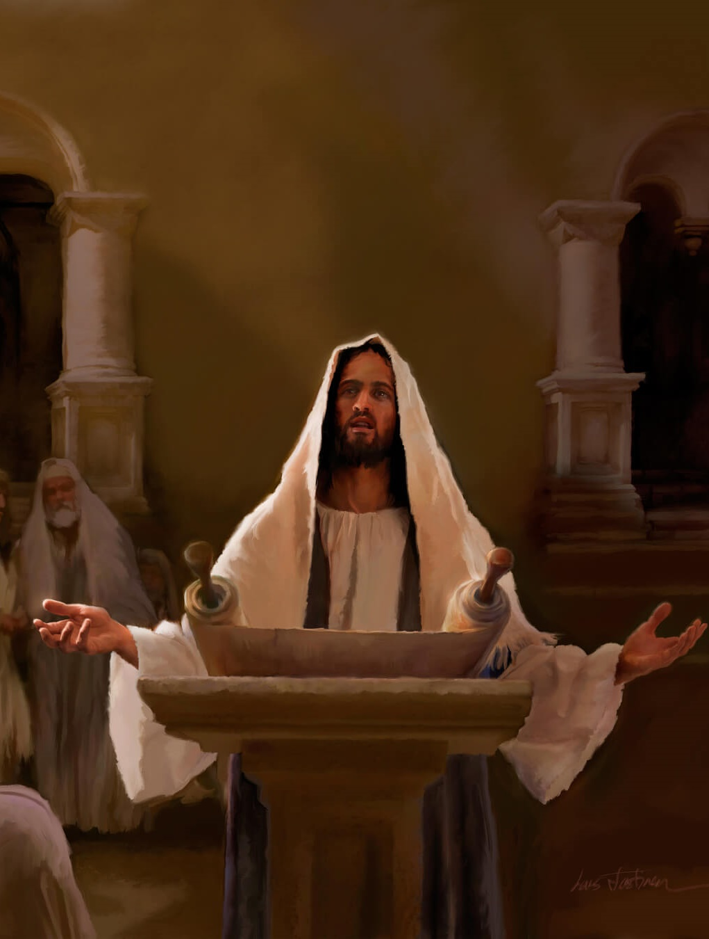
El Espíritu de Jehová el Señor está sobre mí, porque me ungió Jehová; me ha enviado a predicar buenas nuevas a los abatidos, a vendar a los quebrantados de corazón, a publicar libertad a los cautivos, y a los presos apertura de la cárcel
(Isaías 61:1)
Predicaría buenas nuevas
Vino a Nazaret, donde se había criado; y en el día de reposo entró en la sinagoga, conforme a su costumbre, y se levantó a leer. Y se le dio el libro del profeta Isaías; y habiendo abierto el libro, halló el lugar donde estaba escrito: El Espíritu del Señor está sobre mí, por cuanto me ha ungido para dar buenas nuevas a los pobres; me ha enviado a sanar a los quebrantados de corazón; a pregonar libertad a los cautivos, y vista a los ciegos; a poner en libertad a los oprimidos; a predicar el año agradable del Señor. Y enrollando el libro, lo dio al ministro, y se sentó; y los ojos de todos en la sinagoga estaban fijos en él. Y comenzó a decirles: Hoy se ha cumplido esta Escritura delante de vosotros (Lucas 4:16-21)

Slide 14
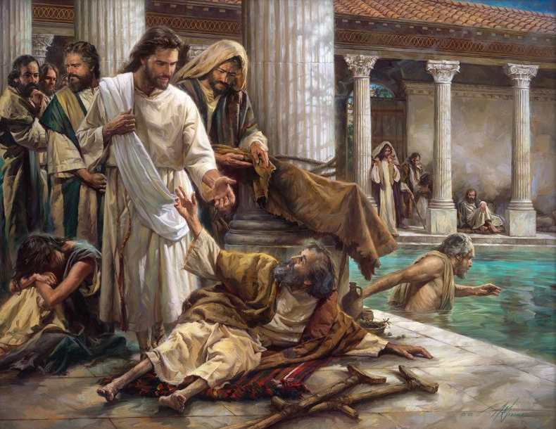
Entonces los ojos de los ciegos serán abiertos, y los oídos de los sordos se abrirán. Entonces el cojo saltará como un ciervo, y cantará la lengua del mudo; porque aguas serán cavadas en el desierto, y torrentes en la soledad (Isaías 35:5-6)
Haría milagros
Recorría Jesús todas las ciudades y aldeas, enseñando en las sinagogas de ellos, y predicando el evangelio del reino, y sanando toda enfermedad y toda dolencia en el pueblo (Mateo 9:35)

Slide 15
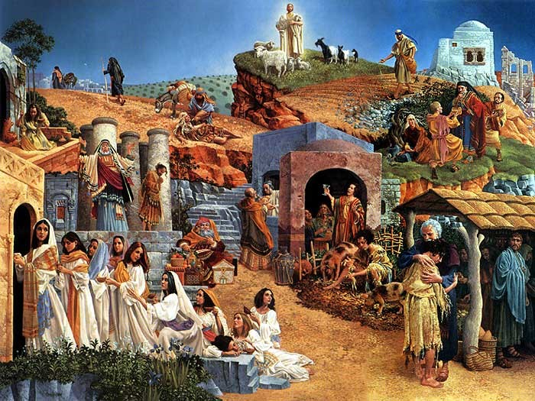
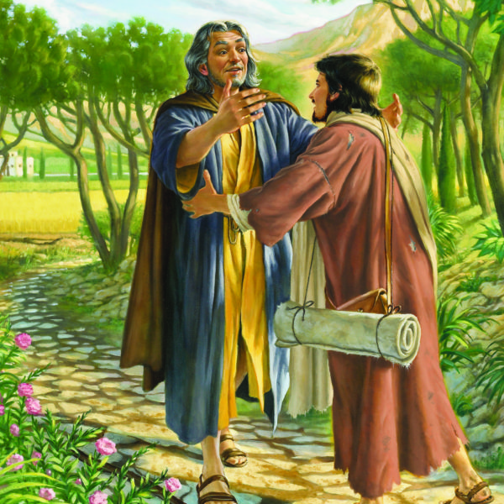
Hablaría en parábolas
Mis labios pronunciarán parábolas y evocarán misterios de antaño
(Salmos 78:2 NVI)
Y él dijo: A vosotros os es dado conocer los misterios del reino de Dios; pero a los otros por parábolas, para que viendo no vean, y oyendo no entiendan (Lucas 8:10)

Slide 16
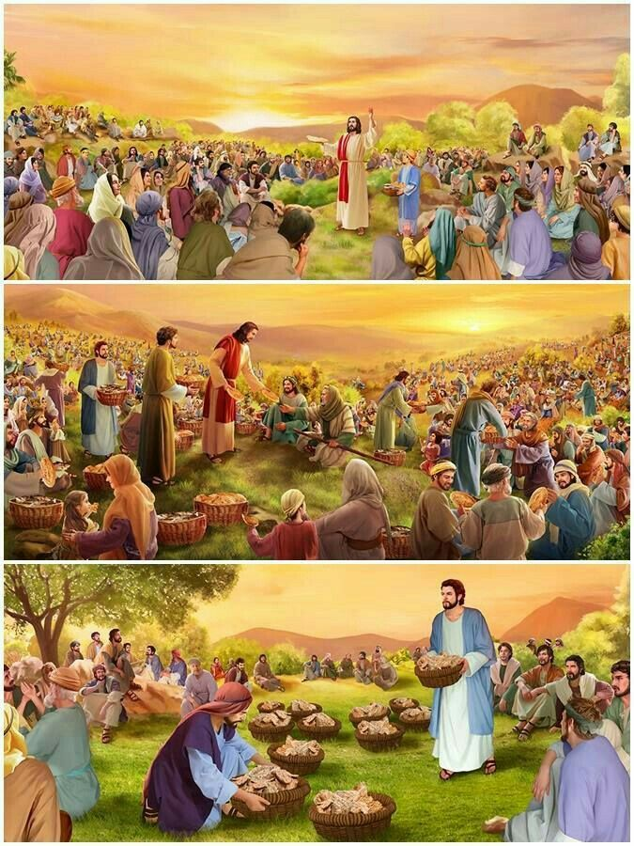
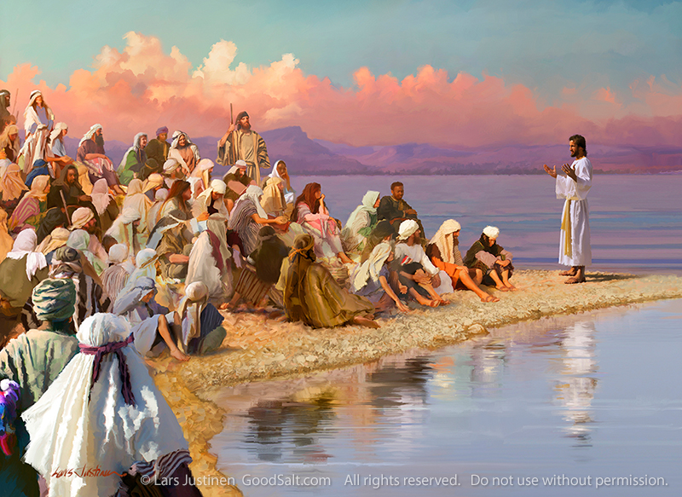
Ministraría en Galilea
Mas no habrá siempre oscuridad para la que está ahora en angustia, tal como la aflicción que le vino en el tiempo que livianamente tocaron la primera vez a la tierra de Zabulón y a la tierra de Neftalí; pues al fin llenará de gloria el camino del mar, de aquel lado del Jordán, en Galilea de los gentiles. (Isaías 9:1)
Cuando Jesús oyó que Juan estaba preso, volvió a Galilea; y dejando a Nazaret, vino y habitó en Capernaúm, ciudad marítima, en la región de Zabulón y de Neftalí, para que se cumpliese lo dicho por el profeta Isaías, cuando dijo: Tierra de Zabulón y tierra de Neftalí, Camino del mar, al otro lado del Jordán, Galilea de los gentiles; El pueblo asentado en tinieblas vio gran luz; Y a los asentados en región de sombra de muerte, Luz les resplandeció. (Mateo 4:12-16)

Slide 17
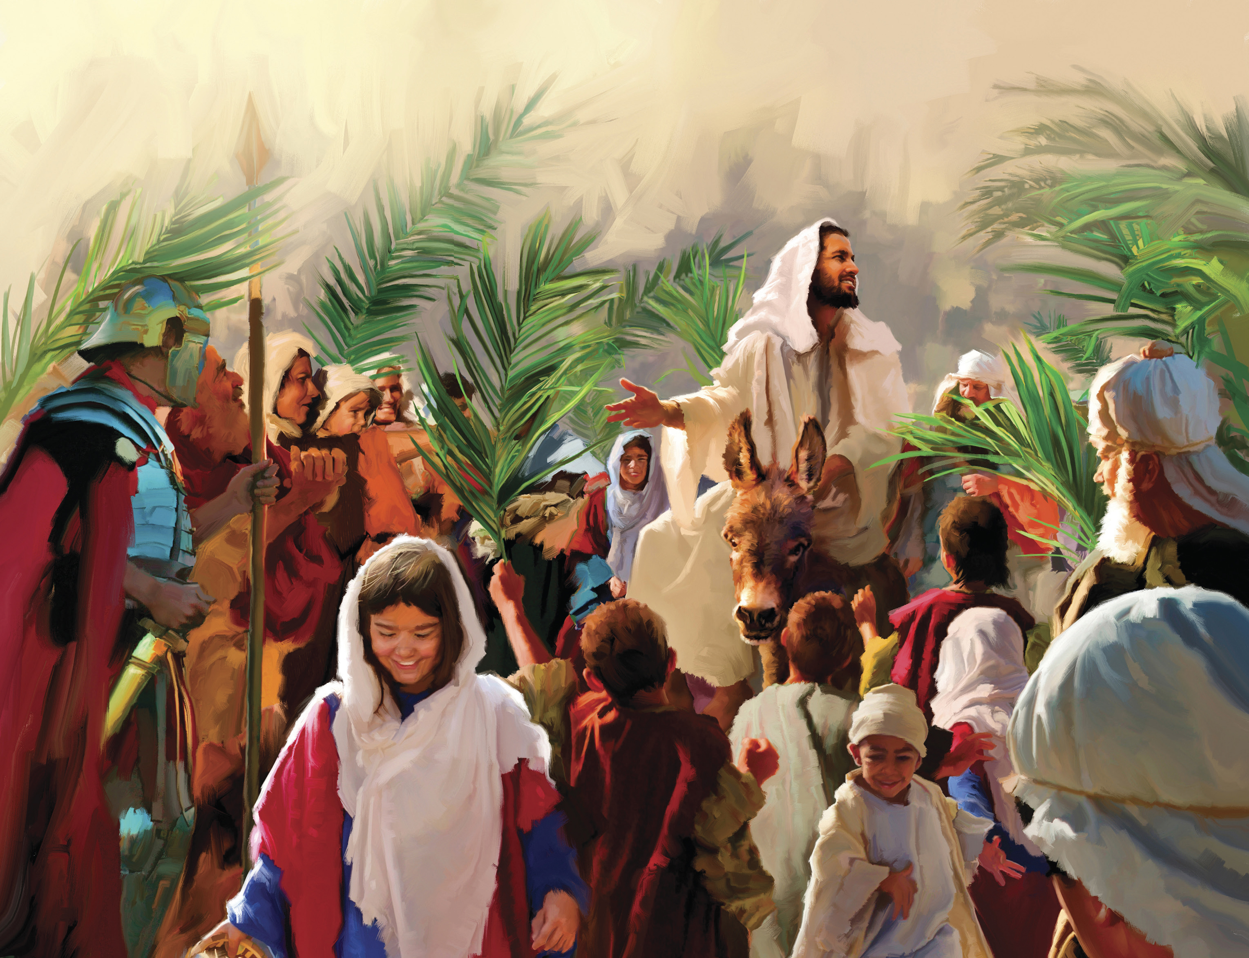
Alégrate mucho, hija de Sion; da voces de júbilo, hija de Jerusalén; he aquí tu rey vendrá a ti, justo y salvador, humilde, y cabalgando sobre un asno, sobre un pollino hijo de asna (Zacarías 9:9)
Entraría en Jerusalén en un asno
Todo esto aconteció para que se cumpliese lo dicho por el profeta, cuando dijo: Decid a la hija de Sion: He aquí, tu Rey viene a ti, manso, y sentado sobre una asna, Sobre un pollino, hijo de animal de carga. Y los discípulos fueron, e hicieron como Jesús les mandó; y trajeron el asna y el pollino, y pusieron sobre ellos sus mantos; y él se sentó encima. Y la multitud, que era muy numerosa, tendía sus mantos en el camino; y otros cortaban ramas de los árboles, y las tendían en el camino. Y la gente que iba delante y la que iba detrás aclamaba, diciendo: ¡Hosanna al Hijo de David! ¡Bendito el que viene en el nombre del Señor! ¡Hosanna en las alturas! (Mateo 21:4-9)

Slide 18
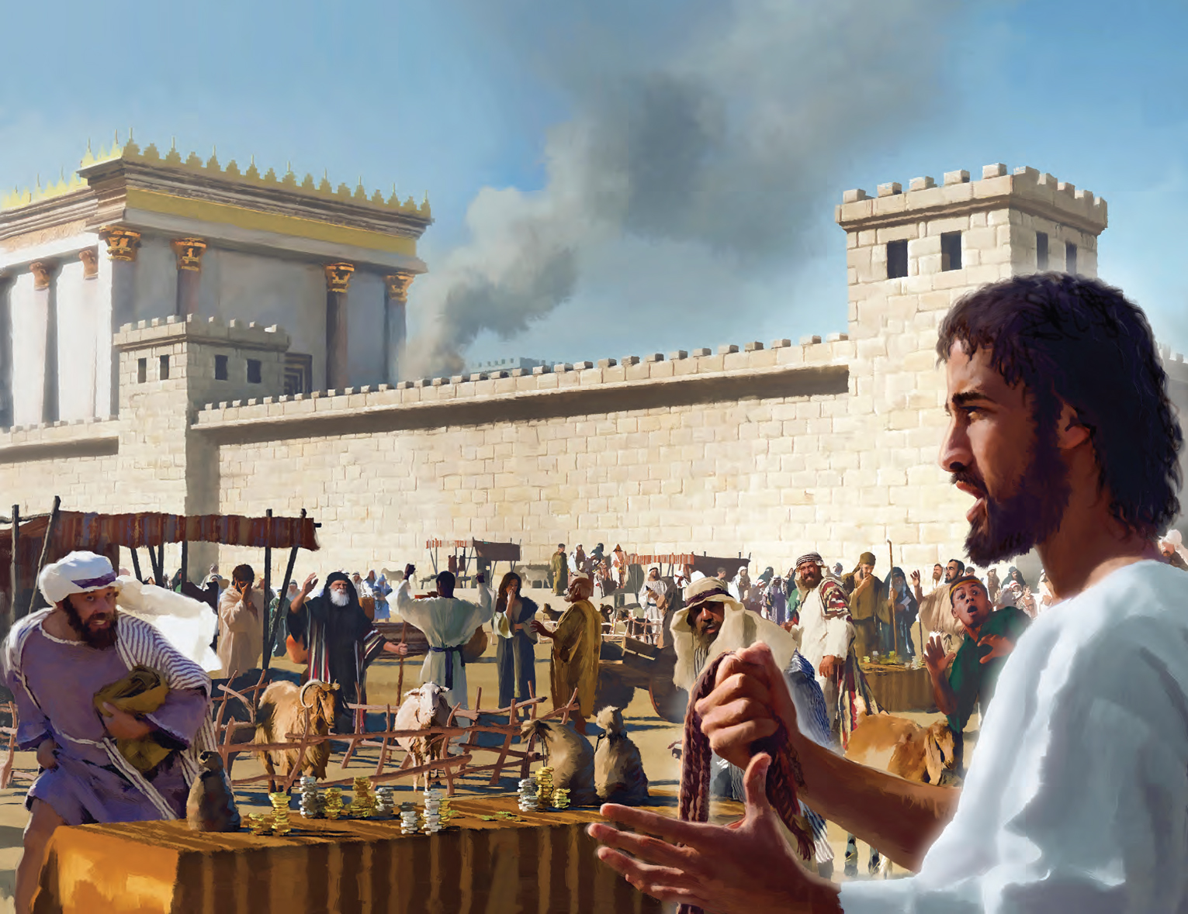
He aquí, yo envío mi mensajero, el cual preparará el camino delante de mí; y vendrá súbitamente a su templo el Señor a quien vosotros buscáis, y el ángel del pacto, a quien deseáis vosotros. He aquí viene, ha dicho Jehová de los ejércitos.
(Malaquías 3:1)
Limpiaría el templo
Y entró Jesús en el templo de Dios, y echó fuera a todos los que vendían y compraban en el templo, y volcó las mesas de los cambistas, y las sillas de los que vendían palomas; y les dijo: Escrito está: Mi casa, casa de oración será llamada; mas vosotros la habéis hecho cueva de ladrones.
(Mateo 21:12-13)

Slide 19
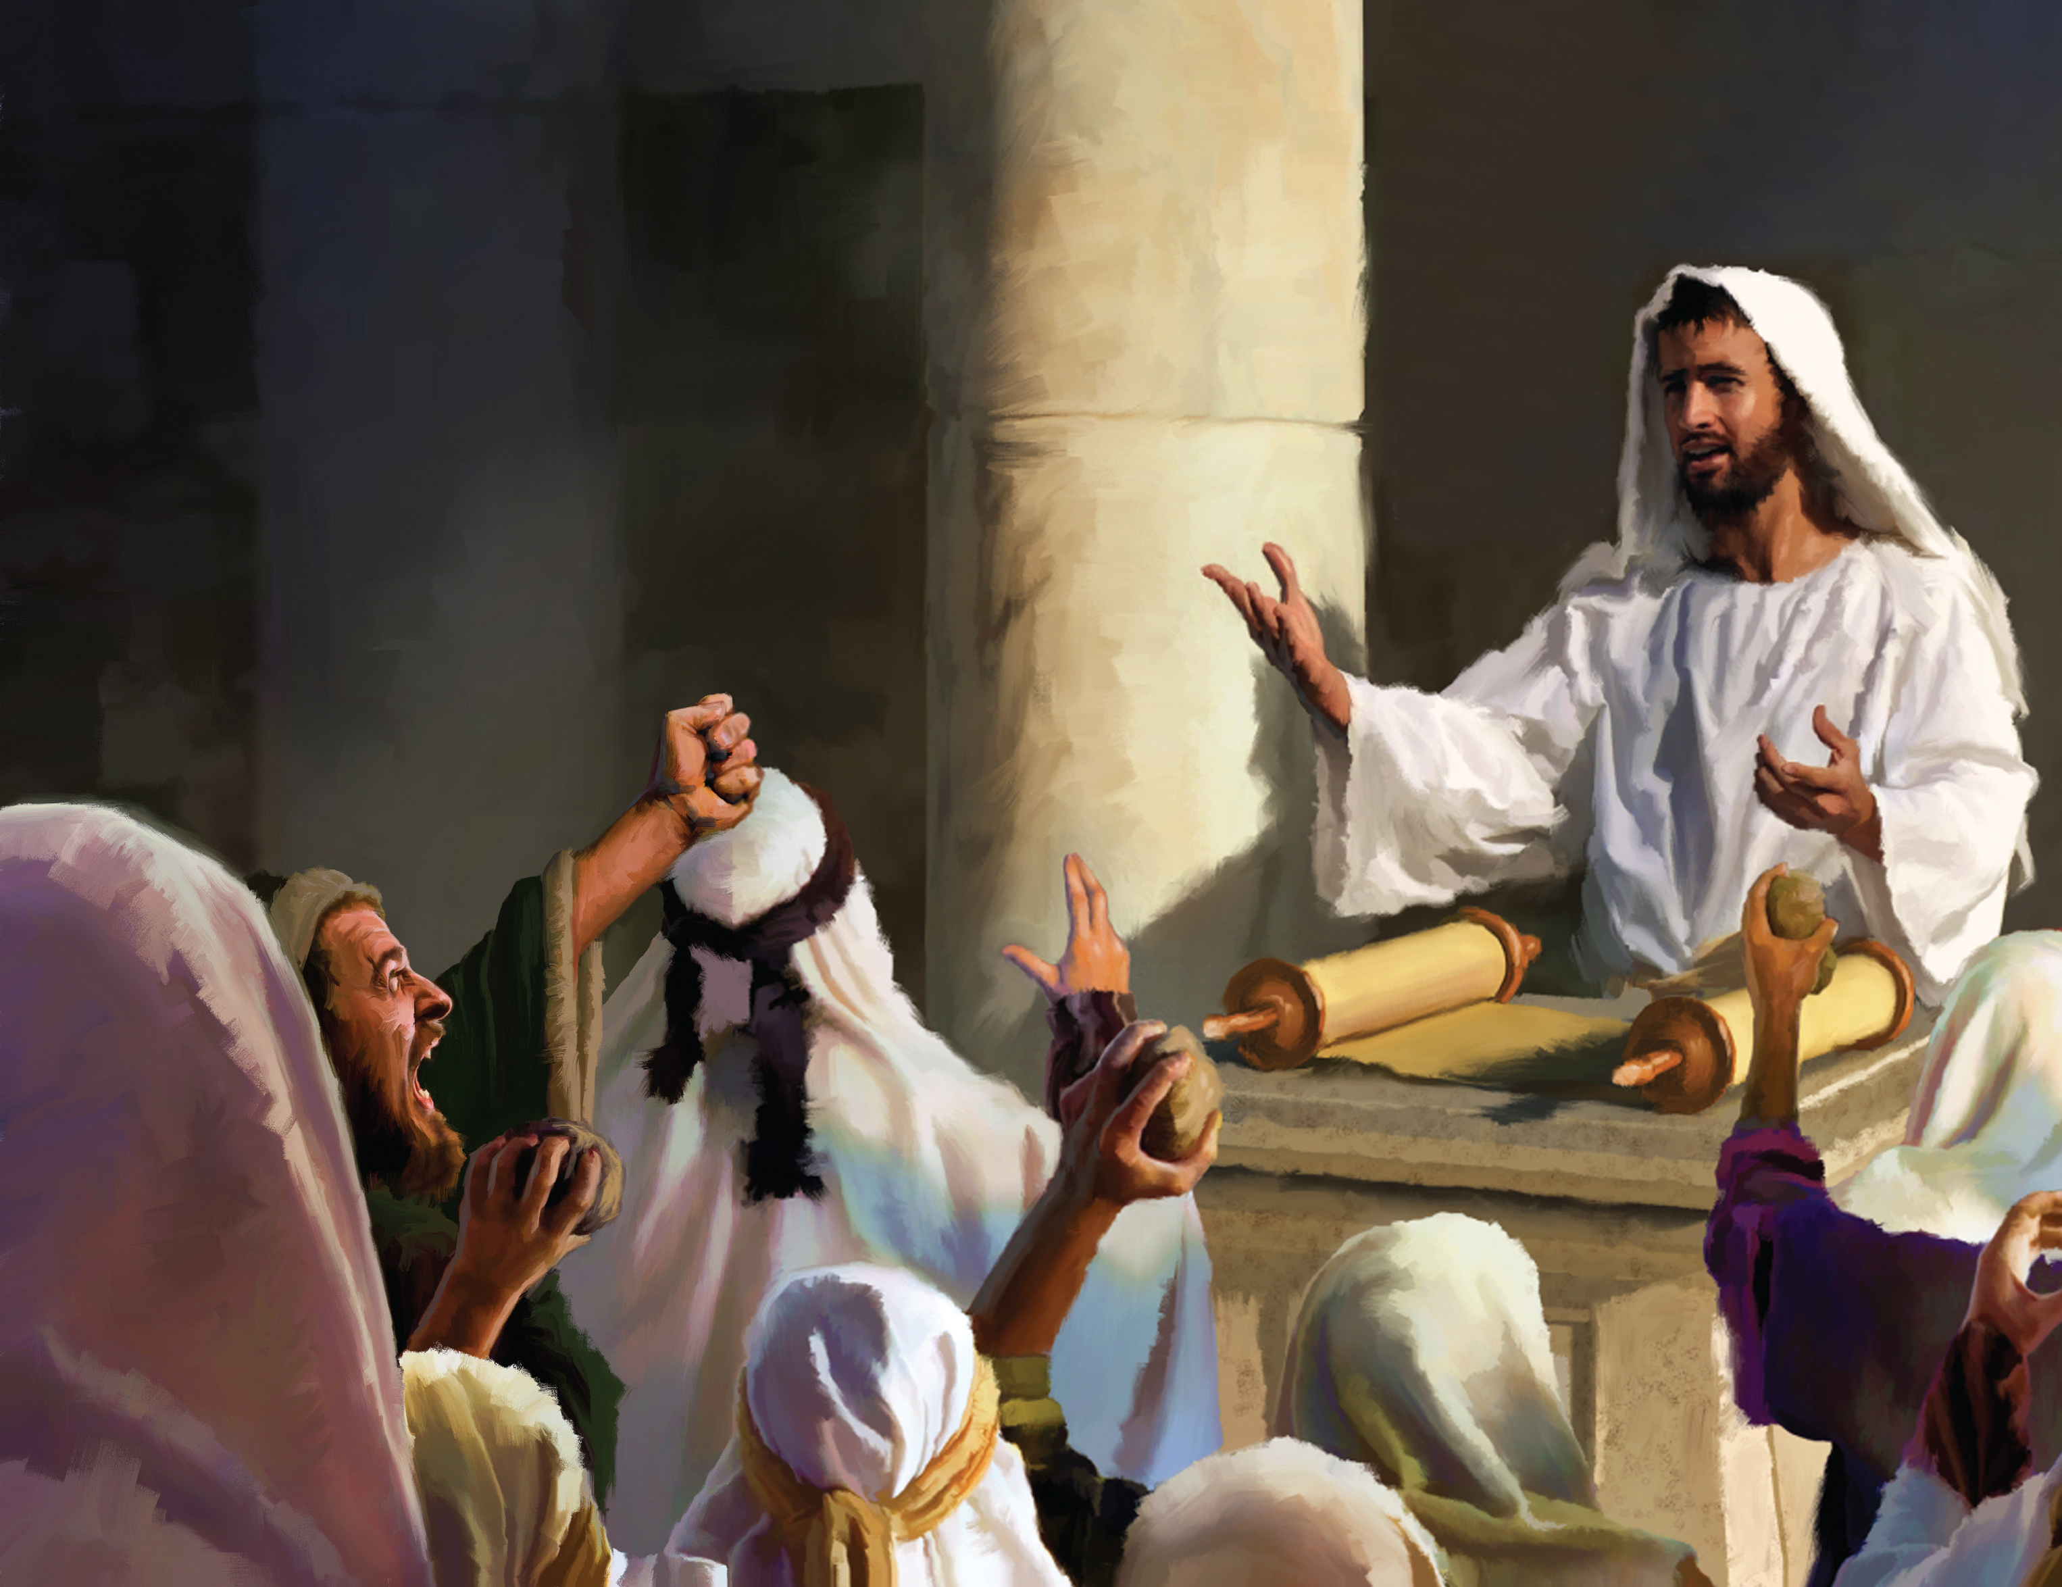
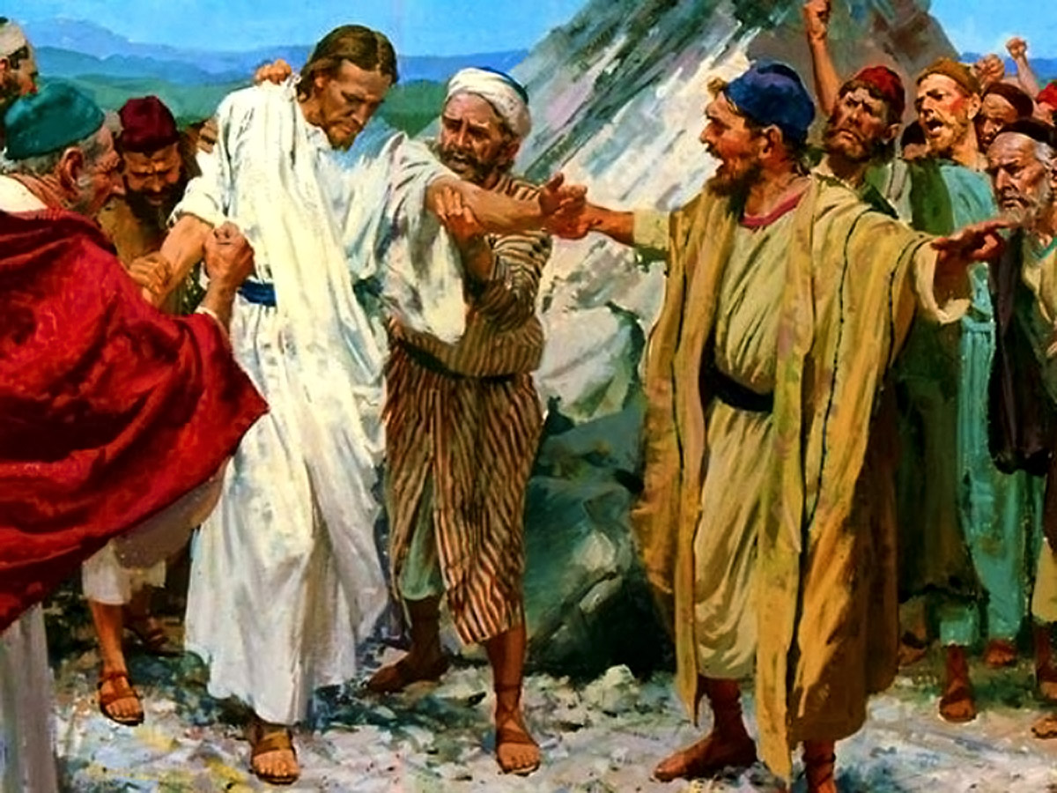
La piedra que desecharon los edificadores
Ha venido a ser cabeza del ángulo (Salmos 118:22)
Sería rechazado
Para vosotros, pues, los que creéis, él es precioso; pero para los que no creen, La piedra que los edificadores desecharon, ha venido a ser la cabeza del ángulo
(1 Pedro 2:7)

Slide 20
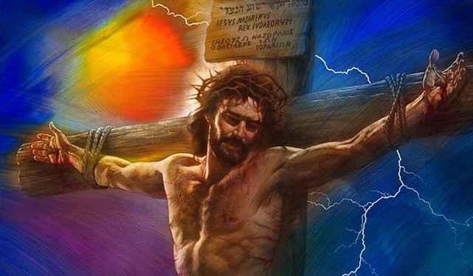
SU MUERTE

Slide 21
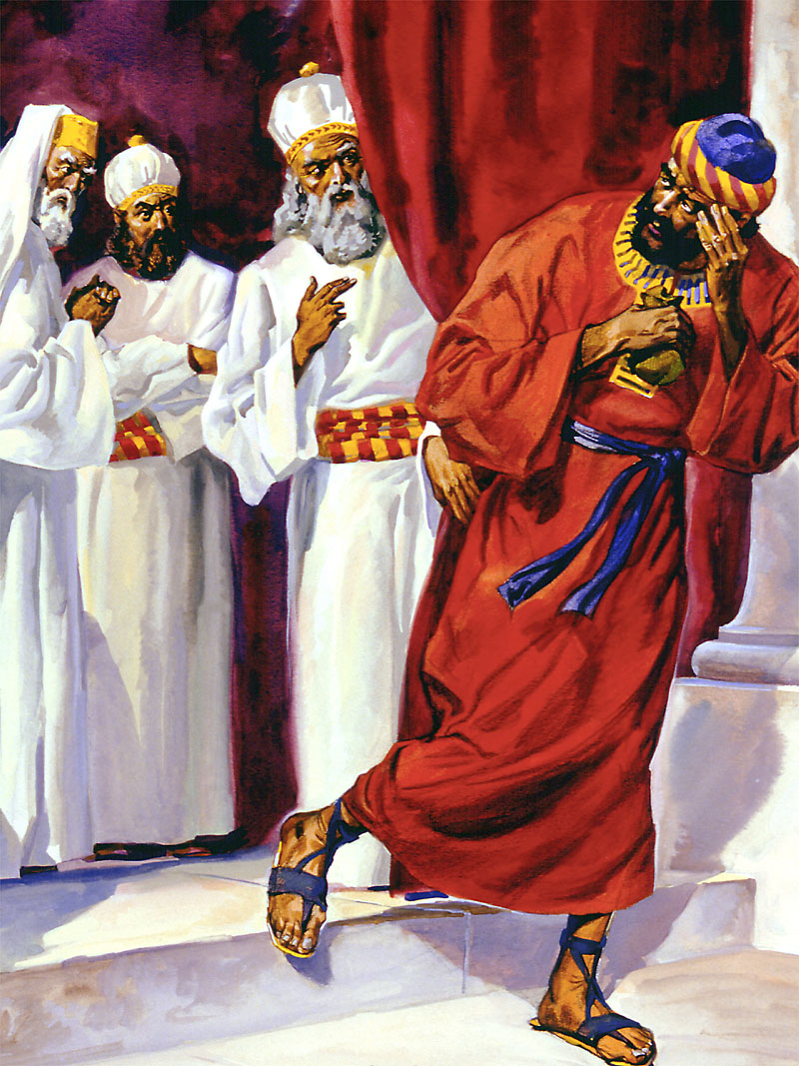
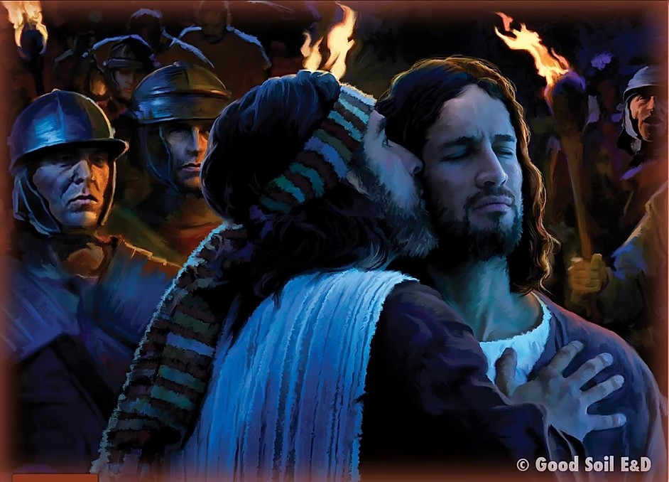
Traicionado por un amigo
Y entró Satanás en Judas, por sobrenombre Iscariote, el cual era uno del número de los doce; y éste fue y habló con los principales sacerdotes, y con los jefes de la guardia, de cómo se lo entregaría (Lucas 22:3-4)
Aun el hombre de mi paz, en quien yo confiaba, el que de mi pan comía, alzó contra mí el calcañar (Salmos 41:9)

Slide 22
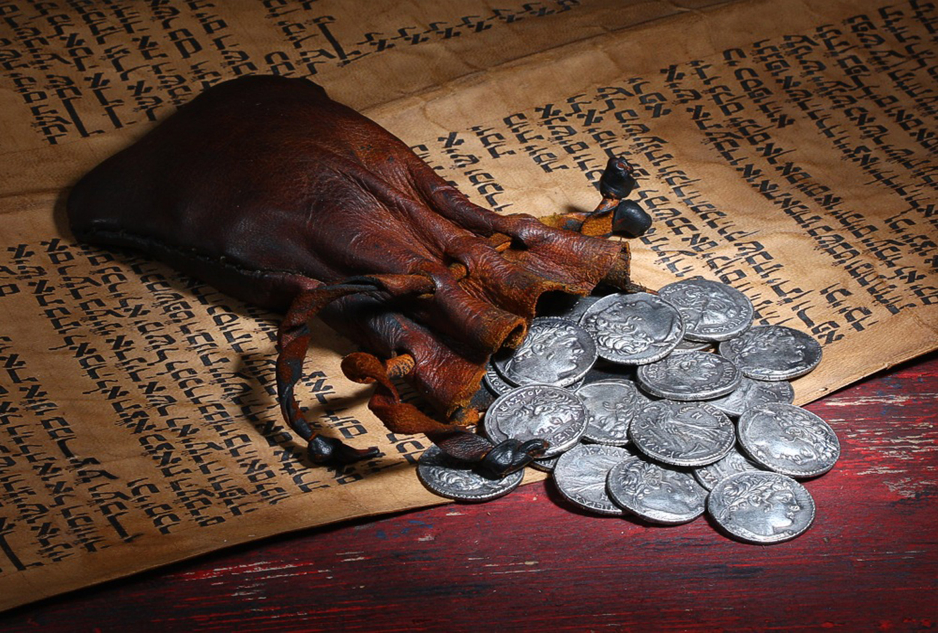
Y les dije: Si os parece bien, dadme mi salario; y si no, dejadlo. Y pesaron por mi salario treinta piezas de plata (Zacarías 11:12)
Entonces uno de los doce, que se llamaba Judas Iscariote, fue a los principales sacerdotes, y les dijo: ¿Qué me queréis dar, y yo os lo entregaré? Y ellos le asignaron treinta piezas de plata. (Mateo 26:14-15)
Vendido por 30 monedas de plata

Slide 23
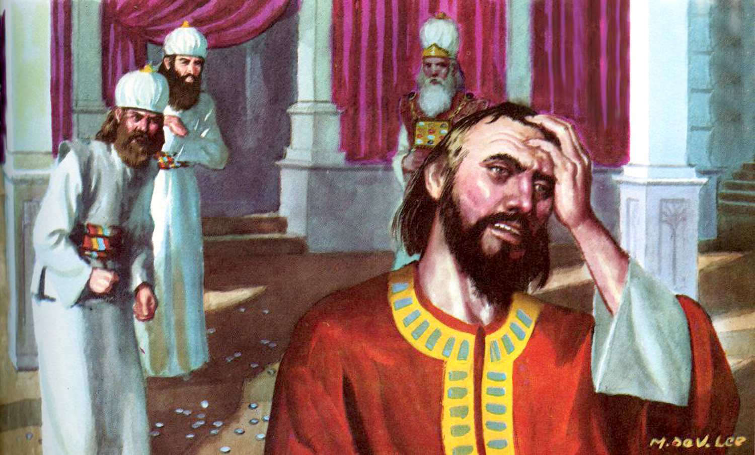
Las 30 monedas serían devueltas al templo
Entonces Judas, el que le había entregado, viendo que era condenado, devolvió arrepentido las treinta piezas de plata a los principales sacerdotes y a los ancianos, diciendo: Yo he pecado entregando sangre inocente. Mas ellos dijeron: ¿Qué nos importa a nosotros? ¡Allá tú! Y arrojando las piezas de plata en el templo, salió, y fue y se ahorcó (Mateo 27:3-5)
Y me dijo Jehová: Échalo al tesoro; ¡hermoso precio con que me han apreciado! Y tomé las treinta piezas de plata, y las eché en la casa de Jehová al tesoro (Zacarías 11:13)

Slide 24
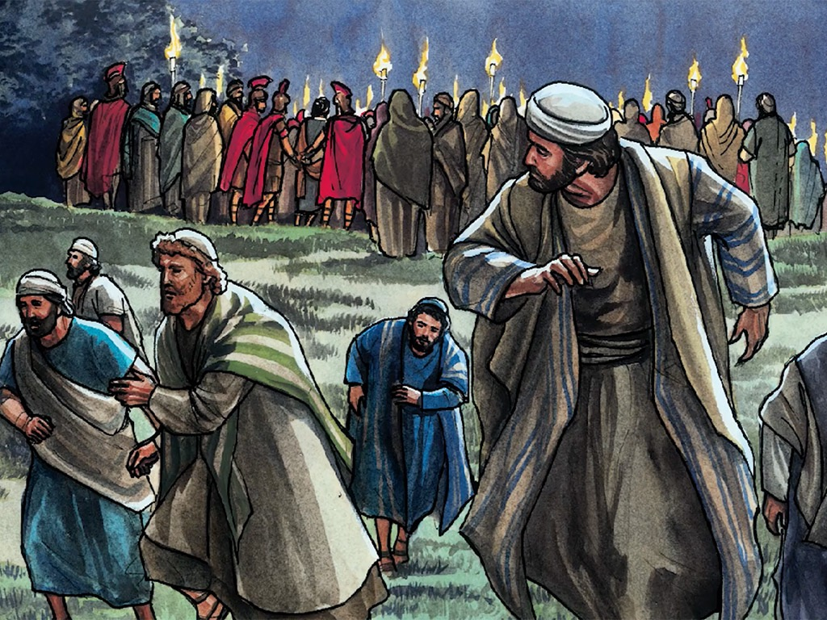
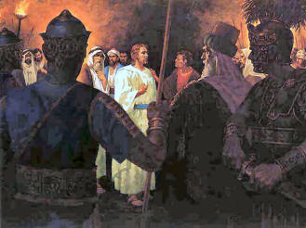
Sus discípulos se dispersarían
Levántate, oh espada, contra el pastor, y contra el hombre compañero mío, dice Jehová de los ejércitos. Hiere al pastor, y serán dispersadas las ovejas; y haré volver mi mano contra los pequeñitos (Zacarías 13:7)
Entonces Jesús les dijo: Todos os escandalizaréis de mí esta noche; porque escrito está: Heriré al pastor, y las ovejas serán dispersadas (Marcos 14:27)

Slide 25
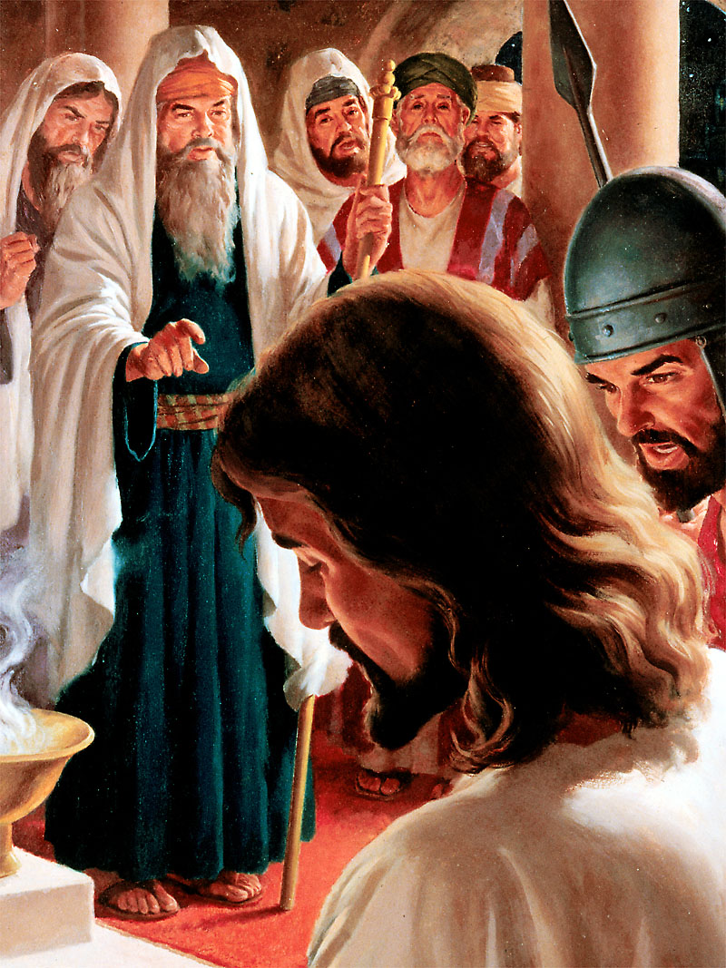
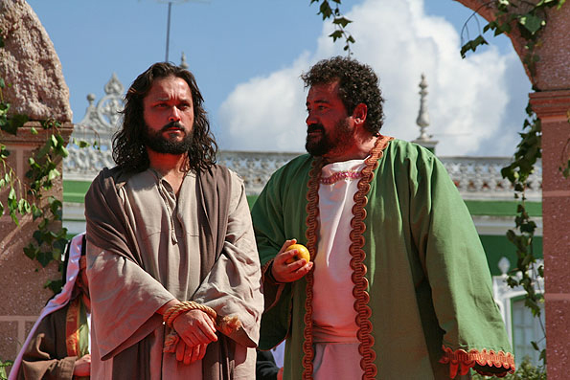
Silencio ante sus acusadores
Angustiado él, y afligido, no abrió su boca; como cordero fue llevado al matadero; y como oveja delante de sus trasquiladores, enmudeció, y no abrió su boca (Isaías 53:7)
Y siendo acusado por los principales sacerdotes y por los ancianos, nada respondió. Pilato entonces le dijo: ¿No oyes cuántas cosas testifican contra ti? Pero Jesús no le respondió ni una palabra; de tal manera que el gobernador se maravillaba mucho (Mateo 27:12-14)

Slide 26
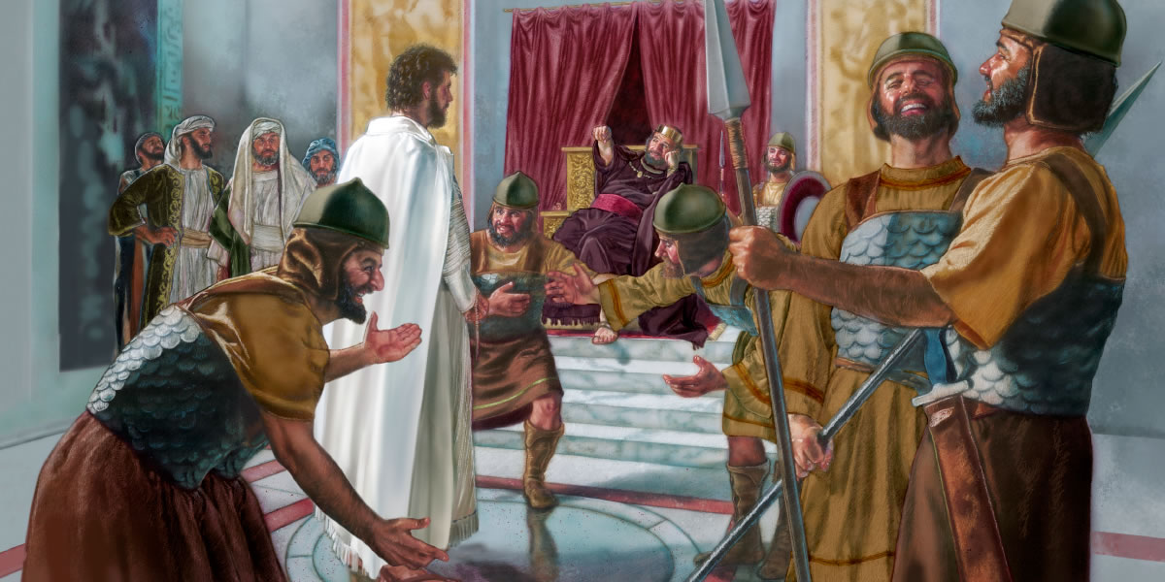
Se burlarían de Él
Entonces los soldados del gobernador llevaron a Jesús al pretorio, y reunieron alrededor de él a toda la compañía; y desnudándole, le echaron encima un manto de escarlata, y pusieron sobre su cabeza una corona tejida de espinas, y una caña en su mano derecha; e hincando la rodilla delante de él, le escarnecían, diciendo: ¡Salve, Rey de los judíos! Y escupiéndole, tomaban la caña y le golpeaban en la cabeza. Después de haberle escarnecido, le quitaron el manto, le pusieron sus vestidos, y le llevaron para crucificarle (Mateo 27:27-31)
Todos los que me ven me escarnecen; estiran la boca, menean la cabeza, diciendo: Se encomendó a Jehová; líbrele él; sálvele, puesto que en él se complacía (Salmos 22:7-8)

Slide 27
Le hirieron y escupieron
Di mi cuerpo a los heridores, y mis mejillas a los que me mesaban la barba; no escondí mi rostro de injurias y de esputos.
(Isaías 50:6)
Y escupiéndole, tomaban la caña y le golpeaban en la cabeza (Mateo 27:30)

Slide 28
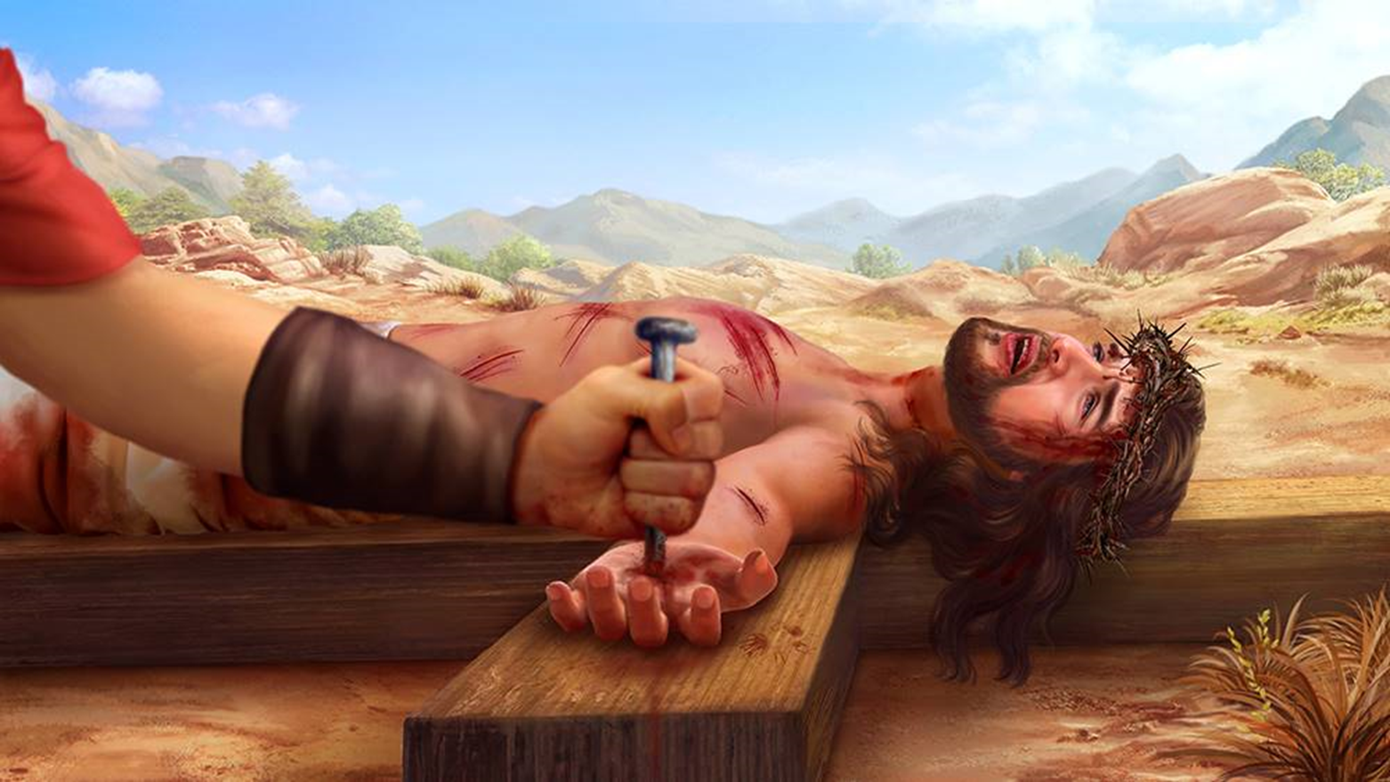
Oraría por sus perseguidores
Por tanto, yo le daré parte con los grandes, y con los fuertes repartirá despojos; por cuanto derramó su vida hasta la muerte, y fue contado con los pecadores, habiendo él llevado el pecado de muchos, y orado por los transgresores (Isaías 53:12)
Y Jesús decía: Padre, perdónalos, porque no saben lo que hacen. Y repartieron entre sí sus vestidos, echando suertes
(Lucas 23:34)

Slide 29
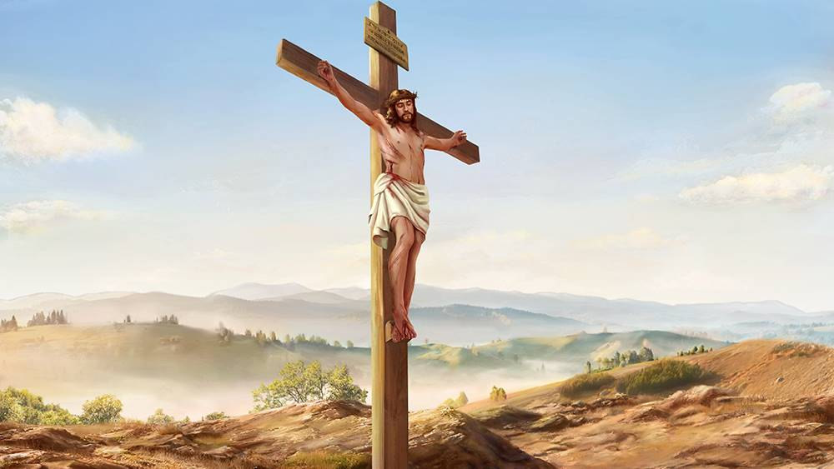
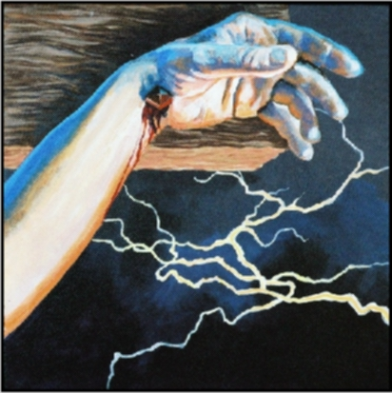
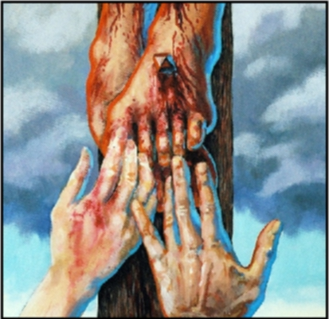
Perforarían sus manos y sus pies
Le dijeron, pues, los otros discípulos: Al Señor hemos visto. El les dijo: Si no viere en sus manos la señal de los clavos, y metiere mi dedo en el lugar de los clavos, y metiere mi mano en su costado, no creeré (Juan 20:25)
Porque perros me han rodeado; me ha cercado cuadrilla de malignos;
horadaron mis manos y mis pies (Salmos 22:16)

Slide 30
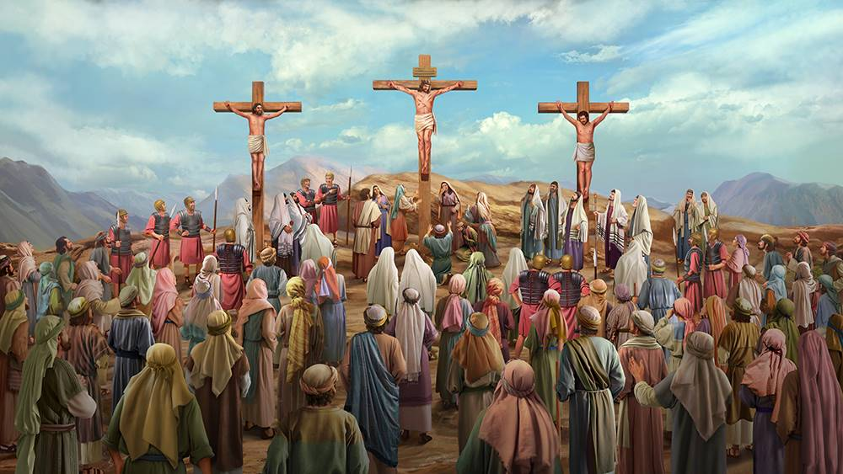
Sería crucificado entre ladrones
Por tanto, yo le daré parte con los grandes, y con los fuertes repartirá despojos; por cuanto derramó su vida hasta la muerte, y fue contado con los pecadores, habiendo él llevado el pecado de muchos, y orado por los transgresores (Isaías 53:12)
Entonces crucificaron con él a dos ladrones, uno a la derecha, y otro a la izquierda
(Mateo 27:38)

Slide 31
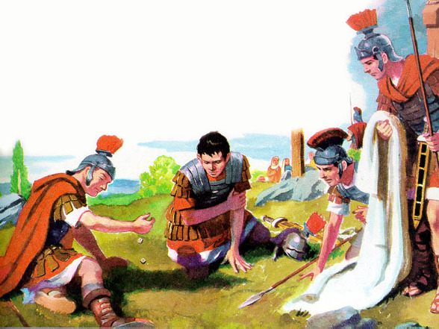
Echarían suerte sobre sus vestidos
Repartieron entre sí mis vestidos, y sobre mi ropa echaron suertes (Salmos 22:18)
Cuando los soldados hubieron crucificado a Jesús, tomaron sus vestidos, e hicieron cuatro partes, una para cada soldado. Tomaron también su túnica, la cual era sin costura, de un solo tejido de arriba abajo. Entonces dijeron entre sí: No la partamos, sino echemos suertes sobre ella, a ver de quién será. Esto fue para que se cumpliese la Escritura, que dice: Repartieron entre sí mis vestidos, y sobre mi ropa echaron suertes. Y así lo hicieron los soldados
(Juan 19:23-24)

Slide 32
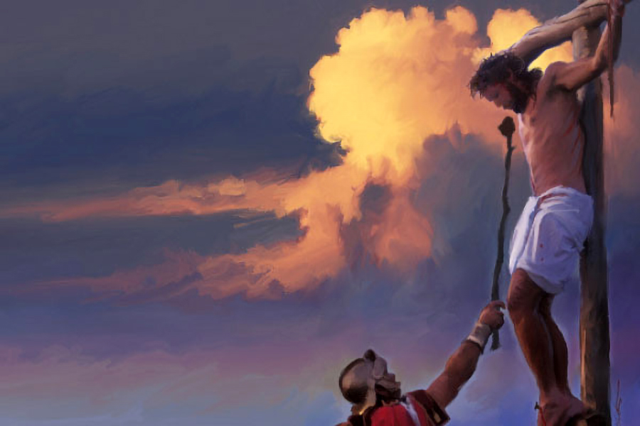
Le darían a beber hiel y vinagre
Me pusieron además hiel por comida, y en mi sed me dieron a beber vinagre (Salmos 69:21)
Y cuando llegaron a un lugar llamado Gólgota, que significa: Lugar de la Calavera, le dieron a beber vinagre mezclado con hiel; pero después de haberlo probado, no quiso beberlo. (Mateo 27:33-34)

Slide 33
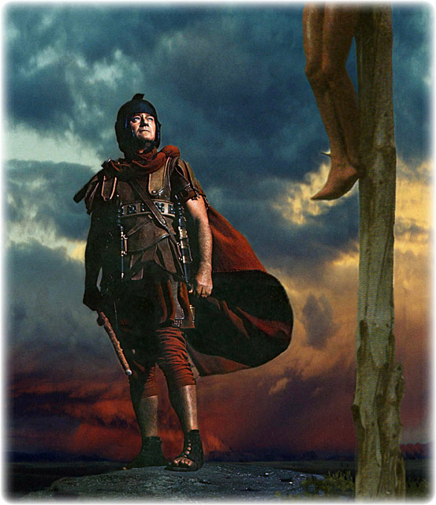
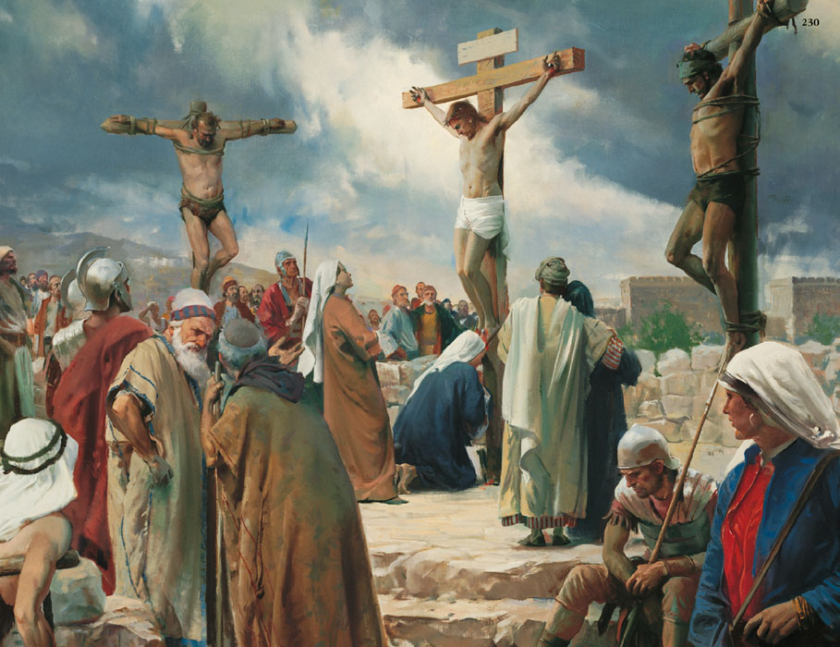
No romperían sus huesos
El guarda todos sus huesos; ni uno de ellos será quebrantado (Salmo 34:20)
Vinieron, pues, los soldados, y quebraron las piernas al primero, y asimismo al otro que había sido crucificado con él. Mas cuando llegaron a Jesús, como le vieron ya muerto, no le quebraron las piernas. Pero uno de los soldados le abrió el costado con una lanza, y al instante salió sangre y agua. Y el que lo vio da testimonio, y su testimonio es verdadero; y él sabe que dice verdad, para que vosotros también creáis. Porque estas cosas sucedieron para que se cumpliese la Escritura: No será quebrado hueso suyo. (Juan 19:32-36)

Slide 34
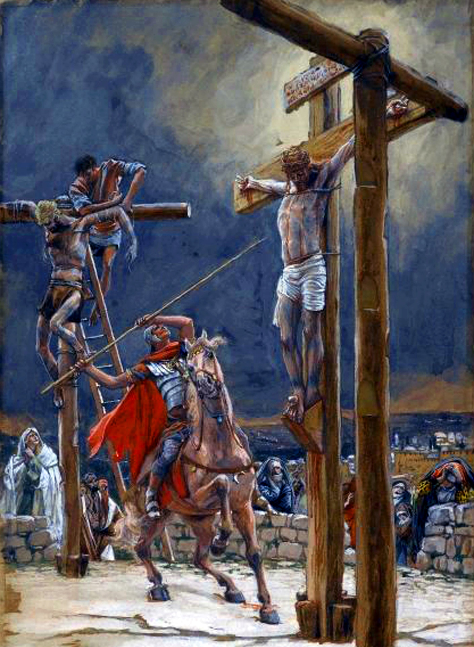
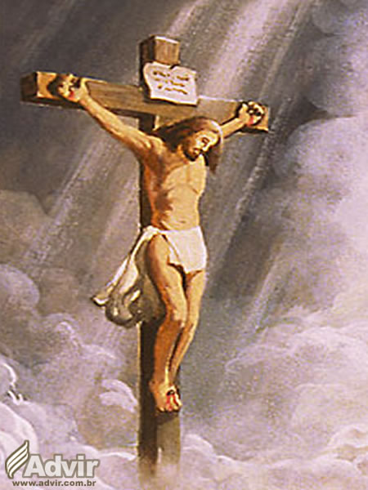
Traspasarían su costado
Y derramaré sobre la casa de David, y sobre los moradores de Jerusalén, espíritu de gracia y de oración; y mirarán a mí, a quien traspasaron, y llorarán como se llora por hijo unigénito, afligiéndose por él como quien se aflige por el primogénito (Zacarías 12:10)
Pero uno de los soldados le abrió el costado con una lanza, y al instante salió sangre y agua. Y el que lo vio da testimonio, y su testimonio es verdadero; y él sabe que dice verdad, para que vosotros también creáis. Porque estas cosas sucedieron para que se cumpliese la Escritura: No será quebrado hueso suyo. Y también otra Escritura dice: Mirarán al que traspasaron (Juan 19:34-37)

Slide 35
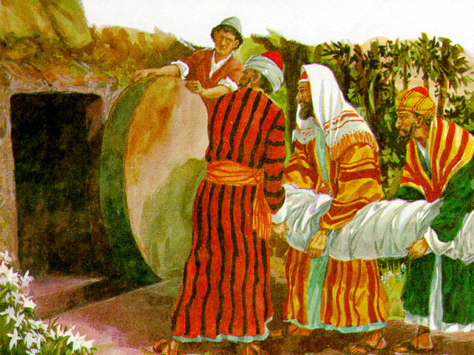
Y se dispuso con los impíos su sepultura, mas con los ricos fue en su muerte; aunque nunca hizo maldad, ni hubo engaño en su boca (Isaías 53:9)
Cuando llegó la noche, vino un hombre rico de Arimatea, llamado José, que también había sido discípulo de Jesús. Este fue a Pilato y pidió el cuerpo de Jesús. Entonces Pilato mandó que se le diese el cuerpo. Y tomando José el cuerpo, lo envolvió en una sábana limpia, y lo puso en su sepulcro nuevo, que había labrado en la peña; y después de hacer rodar una gran piedra a la entrada del sepulcro, se fue (Mateo 27:57-60)
Enterrado con los ricos

Slide 36
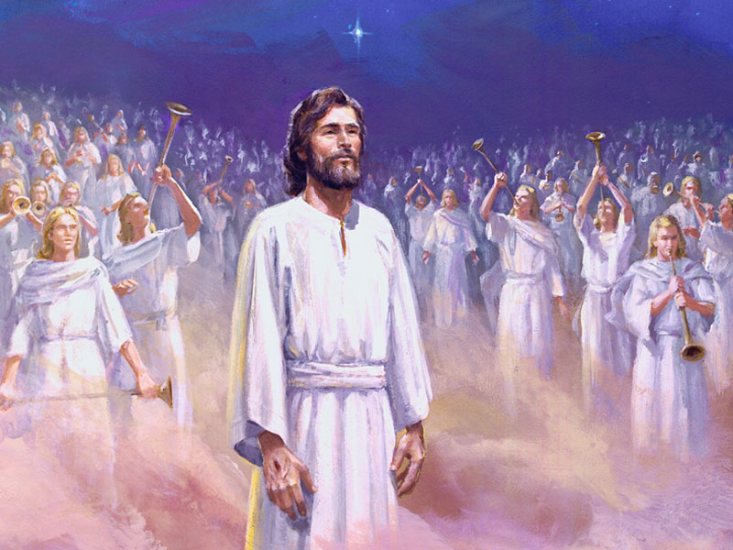
SU GLORIFICACIÓN

Slide 37
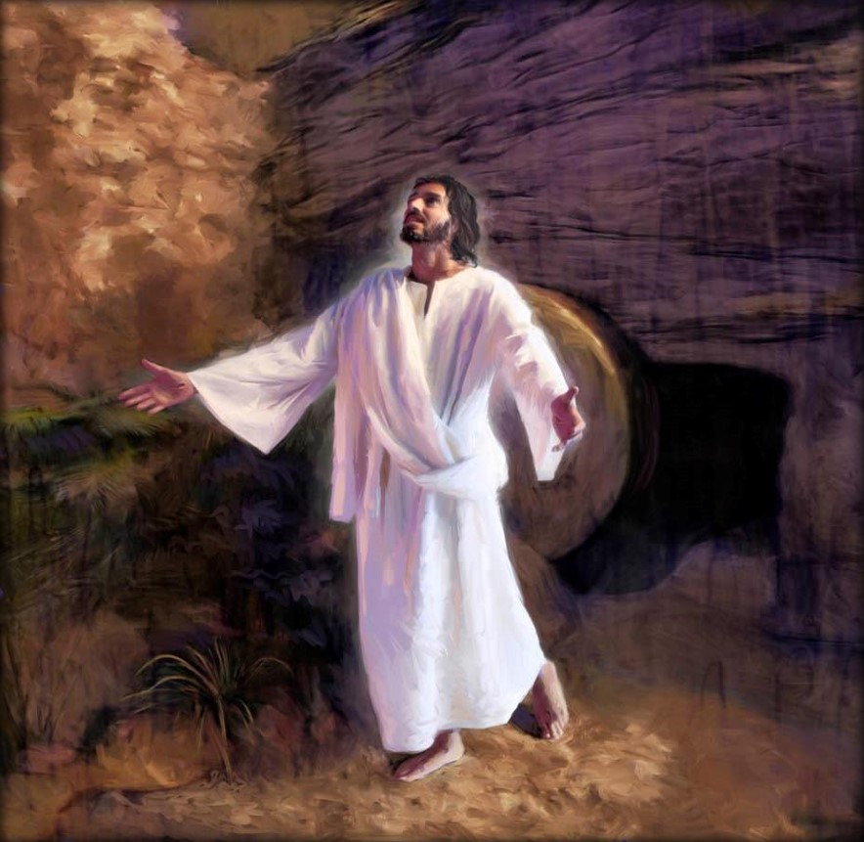
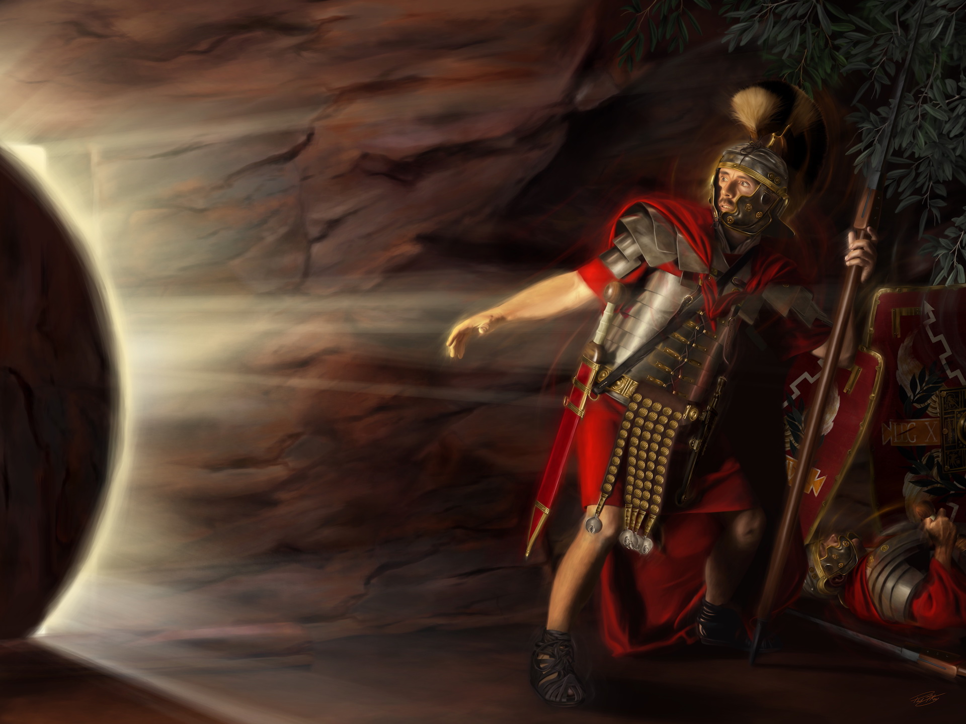
SE LEVANTARÍA DE ENTRE LOS MUERTOS
Porque no dejarás mi alma en el Seol, ni permitirás que tu santo vea corrupción (Salmos 16:10)
Mas él les dijo: No os asustéis; buscáis a Jesús nazareno, el que fue crucificado; ha resucitado, no está aquí; mirad el lugar en donde le pusieron (Marcos 16:6)

Slide 38
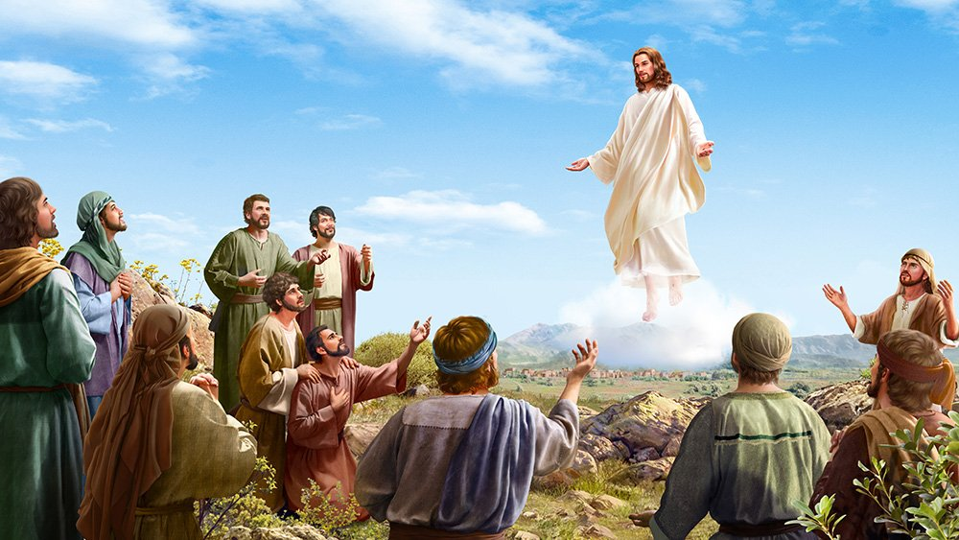
Ascendería a los cielos
Subiste a lo alto, cautivaste la cautividad, tomaste dones para los hombres, y también para los rebeldes, para que habite entre ellos JAH Dios (Salmos 68:18)
Y habiendo dicho estas cosas, viéndolo ellos, fue alzado, y le recibió una nube que le ocultó de sus ojos (Hechos 1:9)

Slide 39
Jehová dijo a mi Señor: Siéntate a mi diestra, hasta que ponga a tus enemigos por estrado de tus pies. (Salmos 110:1)
Se sentaría a la diestra de Dios
El cual, siendo el resplandor de su gloria, y la imagen misma de su sustancia, y quien sustenta todas las cosas con la palabra de su poder, habiendo efectuado la purificación de nuestros pecados por medio de sí mismo, se sentó a la diestra de la Majestad en las alturas
(Hebreos 1:3)

Slide 40
Sería sacerdote según el orden de Melquisedec
Juró Jehová, y no se arrepentirá:
Tú eres sacerdote para siempre
Según el orden de Melquisedec (Salmos 110:4)
Donde Jesús entró por nosotros como precursor, hecho sumo sacerdote para siempre según el orden de Melquisedec (Hebreos 6:20)

Slide 41
Como hemos visto, Jesucristo es el Mesías prometido.
Él es el niño que nació en un pesebre; el que murió para salvarnos; el que resucitó y está sentado a la diestra de Dios; el que intercede por nosotros; y el que un día vendrá a buscarnos para que podamos estar con él por la eternidad.
“El que cree en el Hijo tiene vida eterna; pero el que rehúsa creer en el Hijo no verá la vida, sino que la ira de Dios está sobre él” (Juan 3:36).
“Y esta es la voluntad del que me ha enviado: Que todo aquel que ve al Hijo, y cree en él, tenga vida eterna; y yo le resucitaré en el día postrero” (Juan 6:40).
“De cierto, de cierto os digo: El que cree en mí, tiene vida eterna” (Juan 6:47).
“¿Quién es el que vence al mundo, sino el que cree que Jesús es el Hijo de Dios?” (1 Juan 5:5)
“Porque de tal manera amó Dios al mundo, que ha dado a su Hijo unigénito, para que todo aquel que en él cree, no se pierda, mas tenga vida eterna” (Juan 3:16).
Es urgente que tomes una posición y hagas una elección de tu parte. Acepta a Jesucristo como tu Salvador y asúmelo como tu Señor y Dueño.

